Slide 1

Behavior Risk Model
Logistic Regression| Baseline
Feature Selection, Class Balancing and
Cross Validation
Default of Credit Card Clients

Slide 2
Separação Temporal (B3/B2/B1)
Separação temporal dos dados (feature engineering)
Os dados foram organizados em janelas temporais de 2 meses, preservando a ordem cronológica para simular um cenário real de modelagem preditiva (sem vazamento de informação futura).
Estrutura dos blocos temporais
B3 (meses 5 – 6) → histórico mais antigo
B2 (meses 3 – 4) → comportamento intermediário
B1 (meses 1 – 2) → comportamento mais recente
Bloco | Período | Papel no modelo | Interpretação
B3 | M5–M6 | Treino | Padrões históricos mais antigos
B2 | M3–M4 | Validação | Ajuste e calibração do modelo
B1 | M1–M2 | Teste (OOT) | Avaliação em dados mais recentes
Lógica de modelagem:
O dataset foi estruturado respeitando ordem temporal estrita.
Cada bloco representa um nível diferente de “recência do comportamento”.
Isso permite simular um cenário real de generalização para dados futuros (OOT)

Slide 3
Metodologia | Baseline | Regressão Logística
O modelo Baseline utilizado em todos os modelos construídos no experimentos foi a Regressão Logística pela sua:
Interpretabilidade: permite leitura direta do impacto das variáveis sobre o risco;
Consistência estatística: estabilidade dos coeficientes e comportamento previsível em diferentes amostras;
Padrão de mercado: amplamente utilizada como benchmark em modelos de crédito e scorecards
E também pelo seu papel como benchmark padrão em problemas de risco de crédito, permitindo interpretar ganhos incrementais de forma controlada e comparável.
Esse modelo será utilizado como benchmark para as etapas seguintes do projeto, permitindo avaliar o impacto da adoção de algoritmos mais complexos como o XGBoost sob uma mesma metodologia experimental de forma comparável e justa.
Para garantir comparabilidade entre todos os cenários foram mantidos parâmetros fixos (sem tuning entre experimentos):
Usou-se o mesmo algoritmo em todas as etapas (LogisticRegression com solver liblinear e max_iter padronizado)
O pipeline de pré-processamento:
imputação de valores faltantes (mediana para numéricas, moda para categóricas)
normalização (StandardScaler)
encoding de variáveis categóricas (OneHotEncoder)
transformação logarítmica para variáveis previamente definidas (log_vars)
A fim de garantir que qualquer variação de performance fosse atribuída exclusivamente às variáveis e não ao modelo ou ao pipeline.

Slide 4
Feature Selection | Metodologia
Comparação Incremental Controlada
O processo consistiu em uma comparação incremental controlada com o objetivo de avaliar o ganho incremental das variáveis criadas via feature engineering sobre o modelo base (AUC-ROC).
E a ideia é medir performance e captar o efeito marginal isolado de cada variável no poder preditivo do modelo.
Repetição do experimento em múltiplas amostras
A avaliação foi realizada utilizando Validação Cruzada Estratificada (10 folds).
Em cada repetição, uma nova divisão treino/validação (particionamentos da base) era gerada preservando a proporção entre as classes em todos os folds, reduzindo a influência de uma única amostra sobre os resultados.
Estimativa da contribuição da variável
A repetição do experimento produziu, para cada variável, 10 estimativas independentes de desempenho.
Essas estimativas permitiram calcular o ganho médio proporcionado pela variável e avaliar a consistência desse ganho entre diferentes amostras.
Inferência estatística
Performance: ΔAUC e ΔKS
Estabilidade: desvio padrão do ΔAUC entre os folds
Significância estatística: teste t pareado (p-valor)
Com base na distribuição dos resultados foram calculadas métricas para avaliar três dimensões da contribuição da variável:

Slide 5
Feature Selection | Metodologia
Métricas de avaliação da contribuição das features
A partir dos resultados obtidos pela análise de Validação Cruzada Estratificada (10 folds), foram calculadas métricas para quantificar diferentes aspectos da contribuição das variáveis.
Em conjunto, essas métricas permitem verificar o quanto uma feature melhora o modelo, o quão consistente é esse ganho e qual a evidência estatística de sua contribuição.
As métricas abaixo serviram de base para quantificar o ganho incremental das variáveis e fundamentar sua classificação no processo de seleção de features:
Dimensão | Métrica | Objetivo
Performance | ΔAUC | Quantificar o ganho incremental de poder preditivo e de discriminação ao adicionar a variável
 | ΔKS | Medir a capacidade e o ganho na separação entre bons e maus clientes
Estabilidade | Std(ΔAUC) | Avaliar a consistência do ganho entre diferentes amostras
Significância | p-valor (t-test pareado) | Verificar se o ganho observado é estatisticamente significativo e não aleatório

Slide 6
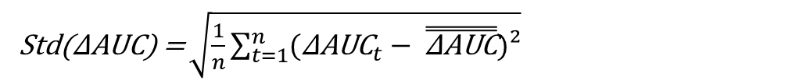
Feature Selection | Metodologia
Desvio Padrão dos ΔAUC obtidos nos 10 folds
O desvio padrão foi calculado sobre os valores de ΔAUC obtidos em cada um dos 10 folds da validação cruzada.
Valores menores indicam maior consistência da contribuição da variável entre diferentes particionamentos da amostra.
O objetivo foi de avaliar a estabilidade da contribuição da variável entre os diferentes folds da validação cruzada e quantificar a variabilidade da contribuição da variável entre diferentes particionamentos da amostra.
Std(ΔAUC) = $\sqrt{\frac{1}{n}\sum_{t=1}^{n}{({\text{Δ}\text{AUC}}_{t}− \overset{̿}{\text{Δ}\text{AUC}})²}}$
Interpretação
Menor Std(ΔAUC): maior consistência da contribuição da variável entre os folds.
Maior Std(ΔAUC): maior variabilidade da contribuição e maior dependência da amostra utilizada.

Slide 7
Feature Selection | Metodologia
Verificação da Significância Estatística
O ganho médio de desempenho observado após a inclusão de uma feature não é, por si só, evidência suficiente de contribuição preditiva.
É necessário verificar se esse ganho se mantém de forma consistente nas diferentes partições da amostra, reduzindo a influência da variabilidade introduzida pelo processo de validação cruzada.
Por esse motivo foi aplicado um teste t pareado sobre os valores de ΔAUC obtidos em cada um dos 10 folds, avaliando se o ganho médio observado é estatisticamente diferente de zero.
O teste compara a média dos ganhos observados com a hipótese de ausência de ganho (ΔAUC =0) considerando também a variabilidade entre os folds:
H₀: ΔAUC = 0 (a variável não adiciona ganho preditivo)
H₁: ΔAUC ≠ 0 (a variável adiciona ganho preditivo)
O p-valor corresponde ao resultado do teste de hipótese e quantifica a evidência estatística contra a hipótese nula (H₀).
Valores inferiores ao nível de significância adotado (α=0,05) indicam evidências de que o ganho observado não é compatível com variações amostrais aleatórias, sugerindo uma contribuição incremental da variável para o modelo.
Quanto menor o p-valor, maior a evidência de que o ganho observado representa uma contribuição consistente da variável e não apenas uma flutuação amostral.

Slide 8
Feature Selection | Metodologia
Avaliação Incremental das Variáveis
A aplicação da metodologia descrita anteriormente resultou em um conjunto de métricas para cada variável candidata, permitindo quantificar seu impacto incremental sobre o modelo baseline e fundamentar sua classificação segundo critérios de desempenho, estabilidade e significância estatística.
Coluna | Descrição metodológica
Variável | Feature candidata avaliada individualmente quanto à sua contribuição incremental ao modelo baseline. Em cada experimento, apenas essa variável foi adicionada ao conjunto de variáveis baseline.
AUC Base | Média da AUC-ROC obtida pelo modelo composto exclusivamente pelas variáveis baseline, calculada a partir dos 10 folds da validação cruzada estratificada (np.mean(auc_base_list)).
AUC + Var | Média da AUC-ROC obtida pelo modelo composto pelas variáveis baseline acrescidas da feature candidata, também calculada sobre os 10 folds (np.mean(auc_full_list)).
ΔAUC | Ganho incremental médio de discriminação proporcionado pela inclusão da variável, calculado em cada fold como AUC + Var − AUC Base e posteriormente agregado pela média (np.mean(delta_auc_list)).
Std(ΔAUC) | Desvio-padrão dos ganhos de ΔAUC observados entre os 10 folds (np.std(delta_auc_list)), utilizado para avaliar a estabilidade da contribuição da variável em diferentes particionamentos da amostra.
p-valor | Resultado do teste t pareado aplicado aos pares de AUC obtidos pelo modelo baseline e pelo modelo com a variável em cada fold (ttest_rel(auc_full_list, auc_base_list)), utilizado para verificar se o ganho médio de ΔAUC difere estatisticamente de zero.

Slide 9
Feature Selection | Metodologia
Avaliação Incremental das Variáveis
A aplicação da metodologia descrita anteriormente resultou em um conjunto de métricas para cada variável candidata, permitindo quantificar seu impacto incremental sobre o modelo baseline e fundamentar sua classificação segundo critérios de desempenho, estabilidade e significância estatística.
Coluna | Descrição metodológica
KS Base | Média da estatística KS obtida pelo modelo baseline nos 10 folds da validação cruzada (np.mean(ks_base_list)).
KS + Var | Média da estatística KS obtida após a inclusão da variável candidata (np.mean(ks_full_list)).
ΔKS | Ganho incremental médio na capacidade de separação entre as classes, calculado em cada fold como KS + Var − KS Base e posteriormente agregado pela média (np.mean(delta_ks_list)).
Classificação | Categoria atribuída automaticamente à variável a partir das regras implementadas na função classificar(), combinando direção do ganho (ΔAUC) e evidência estatística (p-valor).

Slide 10
Feature Selection | Metodologia
Critérios de Inclusão das Variáveis
Os resultados obtidos na avaliação incremental foram utilizados para classificar as variáveis segundo sua contribuição para o modelo.
A decisão de inclusão considerou a combinação entre performance preditiva, estabilidade e significância estatística, permitindo distinguir ganhos consistentes de melhorias ocasionais decorrentes da variabilidade amostral.
Ganho incremental de desempenho (ΔAUC e ΔKS);
Estabilidade de efeitos e dos resultados entre os folds (variabilidade entre os folds);
Significância estatística (teste t pareado).
Classificação das Variáveis
Classificação | Regra utilizada
🔥 Relevantes | ΔAUC > 0 e p < 0,05
🟢 Positivas | ΔAUC > 0 e p ≥ 0,05
🟡 Negativas fracas | ΔAUC ≤ 0 e p ≥ 0,05
❌ Prejudiciais | ΔAUC ≤ 0 e p < 0,05

Slide 11
Feature Selection | Metodologia
Resultado da Classificação
A avaliação incremental permitiu quantificar, para cada variável candidata, seu impacto sobre o desempenho do modelo baseline.
A partir da combinação entre ganho incremental de discriminação, estabilidade entre os folds e evidência estatística, as variáveis foram classificadas segundo sua contribuição para o modelo.
Para facilitar a interpretação dos resultados, as variáveis serão apresentadas de acordo com a classificação obtida no processo de avaliação incremental.
Em cada grupo são apresentadas as métricas de desempenho, estabilidade e significância estatística que fundamentaram a decisão de classificação de cada feature.
Variável | AUC Base | AUC + Var | ΔAUC | Std(ΔAUC) | p-valor | KS Base | KS + Var | ΔKS | Classificação
ATRASOS_CONTAGEM_B3 | 0.658 | 0.6900 | 0.0320 | 0.0059 | 0.0000 | 23,59% | 27,68% | 4,09% | 🔥 Relevante
ATRASO_MEDIO_B3 | 0.658 | 0.6841 | 0.0262 | 0.0053 | 0.0000 | 23,59% | 27,41% | 3,82% | 🔥 Relevante
UTILIZACAO_6 | 0.658 | 0.6669 | 0.0089 | 0.0037 | 0.0000 | 23,59% | 25,09% | 1,50% | 🔥 Relevante
ENDIVIDAMENTO_6 | 0.658 | 0.6669 | 0.0089 | 0.0037 | 0.0000 | 23,59% | 25,09% | 1,50% | 🔥 Relevante
MEDIA_ENDIVIDAMENTO_B3 | 0.658 | 0.6665 | 0.0086 | 0.0038 | 0.0001 | 23,59% | 25,08% | 1,49% | 🔥 Relevante
UTIL_B3 | 0.658 | 0.6665 | 0.0086 | 0.0038 | 0.0001 | 23,59% | 25,08% | 1,49% | 🔥 Relevante
UTILIZACAO_5 | 0.658 | 0.6652 | 0.0073 | 0.0036 | 0.0002 | 23,59% | 24,83% | 1,24% | 🔥 Relevante
ENDIVIDAMENTO_5 | 0.658 | 0.6652 | 0.0073 | 0.0036 | 0.0002 | 23,59% | 24,83% | 1,24% | 🔥 Relevante
ATRASO_VOLATIL_B3 | 0.658 | 0.6603 | 0.0023 | 0.0011 | 0.0001 | 23,59% | 23,95% | 0,36% | 🔥 Relevante
UTIL_ZERO_B3 | 0.658 | 0.6588 | 0.0008 | 0.0008 | 0.0094 | 23,59% | 23,78% | 0,19% | 🔥 Relevante

Slide 12
Feature Selection | Metodologia
Resultado da Classificação
A avaliação incremental permitiu quantificar, para cada variável candidata, seu impacto sobre o desempenho do modelo baseline. A partir da combinação entre ganho incremental de discriminação, estabilidade entre os folds e evidência estatística, as variáveis foram classificadas segundo sua contribuição para o modelo.
Para facilitar a interpretação dos resultados, as variáveis serão apresentadas de acordo com a classificação obtida no processo de avaliação incremental.
Em cada grupo são apresentadas as métricas de desempenho, estabilidade e significância estatística que fundamentaram a decisão de classificação de cada feature.
Variável | AUC Base | AUC + Var | ΔAUC | Std(ΔAUC) | p-valor | KS Base | KS + Var | ΔKS | Classificação
CONCENTRACAO_UTIL_B3 | 0.658 | 0.6583 | 0.0003 | 0.0004 | 0.0651 | 23,59% | 23,60% | 0,00% | 🟢 Positiva
PROP_PAGAMENTO_6 | 0.658 | 0.6582 | 0.0003 | 0.0007 | 0.3350 | 23,59% | 23,72% | 0,13% | 🟢 Positiva
PROP_NEGATIVA_FLAG_6 | 0.658 | 0.6581 | 0.0001 | 0.0006 | 0.5780 | 23,59% | 23,51% | -0,08% | 🟢 Positiva
TENDENCIA_UTIL_B3 | 0.658 | 0.6581 | 0.0001 | 0.0013 | 0.8383 | 23,59% | 23,68% | 0,09% | 🟢 Positiva
TEND_ENDIVIDAMENTO_B3 | 0.658 | 0.6581 | 0.0001 | 0.0013 | 0.8383 | 23,59% | 23,68% | 0,09% | 🟢 Positiva
VOL_PROP_PAGAMENTO_B3 | 0.658 | 0.6580 | 0.0001 | 0.0006 | 0.7710 | 23,59% | 23,65% | 0,06% | 🟢 Positiva
MEDIA_PROP_PAGAMENTO_B3 | 0.658 | 0.6580 | 0.0000 | 0.0006 | 0.8117 | 23,59% | 23,69% | 0,10% | 🟢 Positiva
PROP_NEGATIVA_FLAG_5 | 0.658 | 0.6580 | 0.0000 | 0.0001 | 0.3331 | 23,59% | 23,58% | -0,01% | 🟢 Positiva

Slide 13
Feature Selection | Metodologia
Resultado da Classificação
A avaliação incremental permitiu quantificar, para cada variável candidata, seu impacto sobre o desempenho do modelo baseline. A partir da combinação entre ganho incremental de discriminação, estabilidade entre os folds e evidência estatística, as variáveis foram classificadas segundo sua contribuição para o modelo.
Para facilitar a interpretação dos resultados, as variáveis serão apresentadas de acordo com a classificação obtida no processo de avaliação incremental.
Em cada grupo são apresentadas as métricas de desempenho, estabilidade e significância estatística que fundamentaram a decisão de classificação de cada feature.
Variável | AUC Base | AUC + Var | ΔAUC | Std(ΔAUC) | p-valor | KS Base | KS + Var | ΔKS | Classificação
PROP_PAGAMENTO_VOLATIL_LOG_B3 | 0.658 | 0.6579 | -0.0000 | 0.0003 | 0.7248 | 23,59% | 23,57% | -0,02% | 🟡 Negativa fraca
PROP_PAGAMENTO_VOLATIL_B3 | 0.658 | 0.6579 | -0.0000 | 0.0001 | 0.0913 | 23,59% | 23,58% | -0,01% | 🟡 Negativa fraca
PROP_NEGATIVA_FLAG_B3 | 0.658 | 0.6579 | -0.0001 | 0.0002 | 0.4821 | 23,59% | 23,51% | -0,09% | 🟡 Negativa fraca
PROP_SUPERIOR_FLAG_5 | 0.658 | 0.6579 | -0.0001 | 0.0005 | 0.5339 | 23,59% | 23,61% | 0,02% | 🟡 Negativa fraca
UTIL_VOLATIL_B3 | 0.658 | 0.6579 | -0.0001 | 0.0016 | 0.8408 | 23,59% | 23,51% | -0,08% | 🟡 Negativa fraca
PROP_SUPERIOR_FLAG_6 | 0.658 | 0.6578 | -0.0001 | 0.0003 | 0.2426 | 23,59% | 23,62% | 0,03% | 🟡 Negativa fraca
PROP_SUPERIOR_FLAG_B3 | 0.658 | 0.6578 | -0.0001 | 0.0007 | 0.6128 | 23,59% | 23,67% | 0,08% | 🟡 Negativa fraca

Slide 14
Feature Selection | Metodologia
Resultado da Classificação
A avaliação incremental permitiu quantificar, para cada variável candidata, seu impacto sobre o desempenho do modelo baseline. A partir da combinação entre ganho incremental de discriminação, estabilidade entre os folds e evidência estatística, as variáveis foram classificadas segundo sua contribuição para o modelo.
Para facilitar a interpretação dos resultados, as variáveis serão apresentadas de acordo com a classificação obtida no processo de avaliação incremental.
Em cada grupo são apresentadas as métricas de desempenho, estabilidade e significância estatística que fundamentaram a decisão de classificação de cada feature.
Variável | AUC Base | AUC + Var | ΔAUC | Std(ΔAUC) | p-valor | KS Base | KS + Var | ΔKS | Classificação
AGE_SQ | 0.658 | 0.6578 | -0.0001 | 0.0002 | 0.1109 | 23,59% | 23,53% | -0,06% | 🟡 Negativa fraca
PROP_PAGAMENTO_TRAT_5 | 0.658 | 0.6578 | -0.0001 | 0.0002 | 0.0742 | 23,59% | 23,56% | -0,03% | 🟡 Negativa fraca
PROP_PAGAMENTO_TRAT_6 | 0.658 | 0.6577 | -0.0002 | 0.0003 | 0.0719 | 23,59% | 23,53% | -0,06% | 🟡 Negativa fraca
PROP_PAGAMENTO_5 | 0.658 | 0.6578 | -0.0002 | 0.0002 | 0.0121 | 23,59% | 23,57% | -0,02% | ❌ Prejudicial

Slide 15
Feature Selection | Metodologia
Definição dos Conjuntos de Modelagem
A classificação das variáveis foi utilizada para organizar diferentes conjuntos de entrada (feature sets), permitindo avaliar o impacto da incorporação progressiva das variáveis de feature engineering sobre o desempenho do modelo.
Cada conjunto representa uma especificação distinta da Regressão Logística, construída a partir de critérios crescentes de inclusão das variáveis:
Modelo | Composição
Baseline | Variáveis originais da base de estudo e análise
Lean | Baseline (variáveis originais)+ variáveis classificadas como Relevantes
Clean | Baseline (variáveis originais) + Relevantes + Positivas
Full | Baseline (variáveis originais)+ todas as variáveis avaliadas
Objetivo
Comparar diferentes níveis de enriquecimento do conjunto de variáveis, avaliando o impacto da inclusão progressiva de features sobre a performance, a estabilidade e a capacidade de generalização do modelo.

Slide 16
Feature Selection | Metodologia
Comparação dos Modelos Sem Balanceamento
Antes da aplicação de técnicas de balanceamento, os diferentes conjuntos de variáveis foram comparados diretamente em termos de performance e estabilidade, permitindo analisar o desempenho dos modelos em sua forma original, sem aplicação de técnicas de balanceamento.
Essa análise tem como objetivo verificar se o enriquecimento progressivo das variáveis (Baseline → Lean → Clean → Full) se traduz em ganhos consistentes de modelagem.
Estrutura de Avaliação dos Modelos
Dimensão | O que avalia | Métrica | Pergunta do experimento
Capacidade preditiva | Poder do modelo em ordenar corretamente risco de crédito (bons vs maus) | AUC, KS | Ele separa corretamente clientes bons e maus em termos de risco?
Ajuste em treino | Grau de aprendizado do modelo sobre o conjunto de treinamento | AUC_TREINO | O modelo está capturando adequadamente os padrões do treino?
Validação (CV) | Desempenho médio do modelo em validação cruzada | AUC_CV | O desempenho se mantém fora do conjunto de treino?
Generalização em holdout | Capacidade de manter performance em base fora do período/amostra de modelagem | AUC_B2 / AUC_B1 | O modelo mantém poder preditivo em dados realmente fora da amostra de desenvolvimento?
Estabilidade amostral | Consistência das métricas entre diferentes amostras e janelas temporais | CV vs holdout | O modelo se comporta de forma consistente entre diferentes bases?
Estabilidade populacional | Mudança na distribuição dos scores entre bases ao longo do tempo | PSI | A distribuição do modelo permanece estável entre períodos/amostras?
Overfitting | Diferença excessiva entre performance de treino e validação | OVERFIT | O modelo está excessivamente ajustado ao treino, perdendo capacidade de generalização?

Slide 17
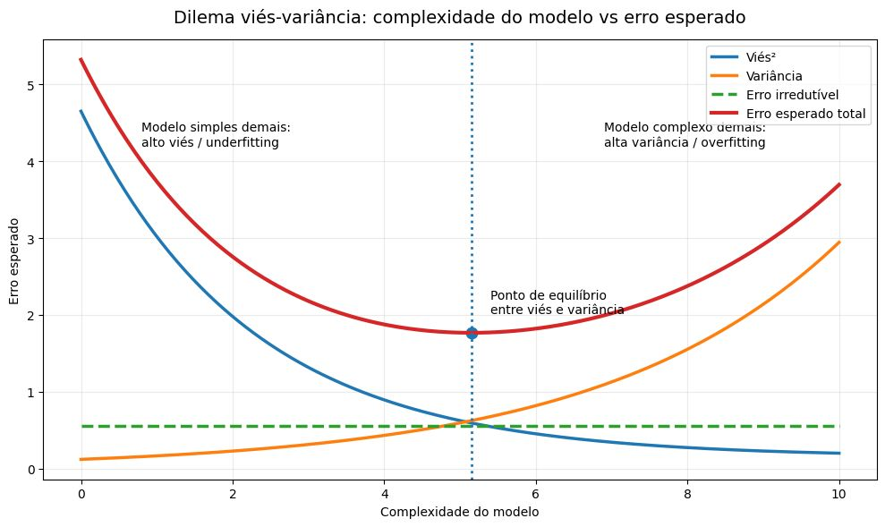
Análise de Variância | Critérios para a Escolha do Modelo
A análise de variância mostra quanto o desempenho do modelo oscila entre diferentes amostras (folds da validação cruzada).
Se a variância é alta → o modelo é instável, depende muito de qual amostra foi usada, não é consistente entre treino e validação.
Se a variância é baixa → o modelo é estável, consistente e confiável. baixa variância e boa generalização
Verificou-se a estabilidade dos modelos candidatos a partir da análise de variância por:
STD_CV (desvio-padrão da validação cruzada): Mede diretamente a variabilidade do AUC entre os folds da validação cruzada. Se o STD é baixo, significa que o modelo é estável e consistente. Se o STD é alto, indica que o modelo oscila muito entre amostras, comprometendo a previsibilidade. STD baixo → modelo estável e STD alto → modelo instável.
AUC_CV vs AUC_TREINO: Indica a diferença na capacidade dos modelos de discriminar as classes (bons e maus) dado o AUC usada para avaliar a capacidade do modelo de separar corretamente as classes. Compara o desempenho médio da validação cruzada desempenho médio do modelo medido na validação cruzada (em diferentes folds) com o desempenho em treino (desempenho do modelo medido nos dados de treino.)

Slide 18
Análise de Viés | Critérios para a Escolha do Modelo
A análise de viés mostra se o modelo tende a funcionar melhor apenas em um grupo, período ou amostra específica.
E evitar que o modelo aprenda padrões que não se repetem fora da amostra (overfit em algum grupo de dados) e evita que o modelo perca validade quando a distribuição dos dados muda.
Verificou-se a estabilidade dos modelos candidatos a partir da análise de viés por:
Overfit: mostra se o modelo está enviesado para os dados de treino (se aprendeu demais sob dados e padrões específicos e não generaliza).
DROP_B3_B: indica diferença na capacidade dos modelos de discriminar as classes (bons e maus) dado AUC (métrica usada para avaliar a capacidade do modelo de discriminar entre). Se o drop é grande, pode sinalizar viés do modelo para uma população específica.
PSI (Population Stability Index): É calculado sobre os scores (probabilidades) que derivam de logit. Compara-se as distribuição das probabilidades previstas resultado da transformação do logit. Se a distribuição dos scores muda muito entre bases, significa que o modelo (via logit) está captando padrões diferentes → sinal de instabilidade populacional/temporal capturada pelo PSI.

Slide 19
A escolha do modelo se deu após avaliação de qual modelo conseguiu melhor discriminar inadimplência mantendo de equilíbrio e controle de viés e variância, estabilidade temporal, generalização, robustez, interpretabilidade e complexidade dos três modelos (Full, Clean, Lean) candidatos.
Descricao | Modelo | AUC_TREINO | AUC_CV | AUC_B2 | AUC_B1 | STD_CV | DROP_B3_B1 | OVERFIT | KS_B1 | PSI
Modelo somente com variáveis baseline | Baseline | 0,6586 | 0,658 | 0,6708 | 0,6875 | 0,0078 | 0,0295 | 0,0006 | 27,26% | 0,0107
Modelo com variáveis baseline e relevantes | Lean | 0,6975 | 0,6964 | 0,716 | 0,7478 | 0,0073 | 0,0513 | 0,0011 | 38,29% | 0,0727
Modelo com variáveis baseline, relevantes e positivas | Clean | 0,6985 | 0,6970 | 0,716 | 0,749 | 0,0063 | 0,052 | 0,0015 | 38,50% | 0,0730
Modelo com todas as variáveis | Full | 0,7003 | 0,6975 | 0,717 | 0,7514 | 0,0056 | 0,0539 | 0,0028 | 38,49% | 0,0686
Critérios de Avaliação:
Capacidade de discriminação:
AUC e KS se mostraram superior no modelo Full no conjunto de treino e fora da amostra;
Capacidade de Generalização:
Os três modelos avaliados demonstraram poder de generalização e muito controle de overfit, mas em comparação o resultado obtido pelo modelo Lean apresentou a menor taxa de 0,11%.
Estabilidade estatística (variância):
O modelo Full apresentou a maior estabilidade entre os modelos avaliados. Com menor oscilação (variância) e maior consistência e robustez entre folds de cross validation e menor dependência da amostra de treino.

Slide 20
A escolha do modelo se deu após avaliação de qual modelo conseguiu melhor discriminar inadimplência mantendo de equilíbrio e controle de viés e variância, estabilidade temporal, generalização, robustez, interpretabilidade e complexidade dos três modelos (Full, Clean, Lean) candidatos.
Descricao | Modelo | AUC_TREINO | AUC_CV | AUC_B2 | AUC_B1 | STD_CV | DROP_B3_B1 | OVERFIT | KS_B1 | PSI
Modelo somente com variáveis baseline | Baseline | 0,6586 | 0,658 | 0,6708 | 0,6875 | 0,0078 | 0,0295 | 0,0006 | 27,26% | 0,0107
Modelo com variáveis baseline e relevantes | Lean | 0,6975 | 0,6964 | 0,716 | 0,7478 | 0,0073 | 0,0513 | 0,0011 | 38,29% | 0,0727
Modelo com variáveis baseline, relevantes e positivas | Clean | 0,6985 | 0,6970 | 0,716 | 0,749 | 0,0063 | 0,052 | 0,0015 | 38,50% | 0,0730
Modelo com todas as variáveis | Full | 0,7003 | 0,6975 | 0,717 | 0,7514 | 0,0056 | 0,0539 | 0,0028 | 38,49% | 0,0686
Critérios de Avaliação:
Estabilidade e Robustez temporal/populacional
Avaliou-se o trade-off entre DROP_B3_B1 (perda da capacidade dos modelos separarem bons e maus pagadores entre períodos/populações) e PSI que avalia a estabilidade da distribuição dos scores previstos entre as populações de desenvolvimento e teste e possíveis mudanças de perfil da carteira (population drift) envolvido na escolha do modelo Full ou Clean . Considerando também o menor DROP_B3_B1 entre os modelos que indica o modelo Clean como melhor candidato, versus o controle de PSI considera a mudança de scores da população..
Complexidade número/relevância das variáveis.
Considera o número de variáveis nos três modelos e se o aumento de complexidade se justifica pela existência de significância estatística de cada uma delas no modelo e contribuição da variável para discriminação (KS);

Slide 21
A escolha do modelo se deu após avaliação de qual modelo conseguiu melhor discriminar inadimplência mantendo de equilíbrio e controle de viés e variância, estabilidade temporal, generalização, robustez, interpretabilidade e complexidade dos três modelos (Full, Clean, Lean) candidatos.
Descricao | Modelo | AUC_TREINO | AUC_CV | AUC_B2 | AUC_B1 | STD_CV | DROP_B3_B1 | OVERFIT | KS_B1 | PSI
Modelo somente com variáveis baseline | Baseline | 0,6586 | 0,658 | 0,6708 | 0,6875 | 0,0078 | 0,0295 | 0,0006 | 27,26% | 0,0107
Modelo com variáveis baseline e relevantes | Lean | 0,6975 | 0,6964 | 0,716 | 0,7478 | 0,0073 | 0,0513 | 0,0011 | 38,29% | 0,0727
Modelo com variáveis baseline, relevantes e positivas | Clean | 0,6985 | 0,6970 | 0,716 | 0,749 | 0,0063 | 0,052 | 0,0015 | 38,50% | 0,0730
Modelo com todas as variáveis | Full | 0,7003 | 0,6975 | 0,717 | 0,7514 | 0,0056 | 0,0539 | 0,0028 | 38,49% | 0,0686
Critérios de Avaliação:
Viés/amostra (estabilidade entre folds e PSI)
A avaliação de STD_CV representa o desvio-padrão do AUC entre os folds e foi usado para avaliar a estabilidade e dependência da amostra ao realizarmos a validação cruzada com 10 folds para treino e validação.
O modelo Full apresentou o menor valor de STD_CV e entendeu-se que ele apresenta a maior consistência e menor dependência de uma amostra específica e uma menor variabilidade do desempenho entre os folds da validação cruzada, sugerindo maior consistência, robustez e menor dependência de uma amostra específica.

Slide 22
Escolha Final do Modelo Baseline de Regressão Logística
Estrutura de Avaliação dos Modelos
A comparação entre os modelos Baseline, Lean, Clean e Full foi conduzida a partir de uma avaliação multidimensional, considerando não apenas o desempenho preditivo, mas também critérios relacionados à robustez estatística, estabilidade e capacidade de generalização.
A decisão buscou selecionar o modelo que apresentasse o melhor equilíbrio entre:
Dimensão avaliada | O que foi avaliado | Métricas
Capacidade de discriminação | Capacidade do modelo de distinguir corretamente clientes adimplentes e inadimplentes, maximizando a separação entre as distribuições de risco das duas classes. | AUC_B1 e KS_B1
Capacidade de generalização | Preservação do desempenho em dados não utilizados no treinamento, indicando ausência de sobreajuste (overfitting) e boa capacidade de extrapolação. | AUC_TREINO, AUC_CV e OVERFIT
Estabilidade estatística | Consistência do desempenho do modelo sob diferentes particionamentos da amostra, reduzindo a dependência de uma divisão específica dos dados. | STD_CV
Robustez temporal e populacional | Manutenção do desempenho e da distribuição dos scores quando o modelo é aplicado em uma população e período distintos daqueles utilizados no treinamento. | DROP_B3_B1 e PSI
Complexidade do modelo | Relação entre o ganho incremental de desempenho e o aumento da complexidade decorrente da incorporação de novas variáveis ao modelo. | Número de variáveis, AUC_B1, KS_B1 e resultados da etapa de seleção de features

Slide 23
Escolha Final do Modelo Baseline de Regressão Logística
Estrutura de Avaliação dos Modelos
A comparação entre os modelos Baseline, Lean, Clean e Full foi conduzida a partir de uma avaliação multidimensional, considerando não apenas o desempenho preditivo, mas também critérios relacionados à robustez estatística, estabilidade e capacidade de generalização.
A decisão buscou selecionar o modelo que apresentasse o melhor equilíbrio entre:
Capacidade de Discriminação
O enriquecimento progressivo do conjunto de variáveis promoveu ganhos consistentes na capacidade de discriminar clientes adimplentes e inadimplentes.
Em comparação ao modelo Baseline, os modelos Lean, Clean e Full apresentaram aumentos sucessivos em AUC e KS, indicando que as variáveis provenientes do processo de feature engineering agregaram informação preditiva ao modelo.
O modelo Full apresentou o maior desempenho tanto em validação quanto na base out-of-time (AUC_B1 = 0,7514; KS = 38,49%).
Capacidade de Generalização
A comparação entre AUC_TREINO e AUC_CV demonstrou que todos os modelos mantiveram desempenho semelhante entre treino e validação.
Os valores reduzidos de OVERFIT indicam ausência de sobreajuste relevante, evidenciando que o ganho obtido não ficou restrito aos dados utilizados no treinamento.
Embora o modelo Lean apresente o menor OVERFIT absoluto, os quatro modelos demonstram excelente capacidade de generalização.

Slide 24
Escolha Final do Modelo Baseline de Regressão Logística
Estrutura de Avaliação dos Modelos
A comparação entre os modelos Baseline, Lean, Clean e Full foi conduzida a partir de uma avaliação multidimensional, considerando não apenas o desempenho preditivo, mas também critérios relacionados à robustez estatística, estabilidade e capacidade de generalização.
A decisão buscou selecionar o modelo que apresentasse o melhor equilíbrio entre:
Estabilidade Estatística
A estabilidade foi avaliada pelo desvio-padrão da AUC na validação cruzada (STD_CV).
A redução progressiva do STD_CV entre Baseline (0,0078) e Full (0,0056) indica diminuição da variabilidade do desempenho entre diferentes amostras.
Esse resultado sugere que o modelo Full apresenta maior robustez estatística e menor dependência da partição utilizada durante a validação cruzada.
Robustez Temporal
A capacidade de manter desempenho fora da amostra foi avaliada pelo indicador DROP_B3_B1.
Os modelos Lean, Clean e Full apresentaram comportamento semelhante, indicando que o ganho obtido durante o treinamento permaneceu consistente quando aplicado em uma população temporalmente distinta.
Esse resultado evidencia adequada capacidade de generalização temporal.

Slide 25
Escolha Final do Modelo Baseline de Regressão Logística
Estrutura de Avaliação dos Modelos
A comparação entre os modelos Baseline, Lean, Clean e Full foi conduzida a partir de uma avaliação multidimensional, considerando não apenas o desempenho preditivo, mas também critérios relacionados à robustez estatística, estabilidade e capacidade de generalização.
A decisão buscou selecionar o modelo que apresentasse o melhor equilíbrio entre:
Estabilidade Populacional
O PSI foi utilizado para verificar possíveis alterações na distribuição dos scores produzidos pelo modelo entre treino e teste.
Todos os modelos permaneceram dentro de faixas compatíveis com estabilidade populacional.
Embora o modelo Clean apresente o maior PSI (0,0730), a diferença em relação ao modelo Full (0,0686) é pequena e não altera substancialmente a interpretação sobre estabilidade dos modelos.
Complexidade
O aumento do número de variáveis foi acompanhado de ganhos sucessivos de desempenho.
Como as variáveis adicionadas já haviam sido previamente avaliadas quanto à sua contribuição incremental e significância estatística, o acréscimo de complexidade mostrou-se justificado pelos ganhos observados em discriminação e estabilidade.

Slide 26
Escolha Final do Modelo Baseline de Regressão Logística
Seleção do Modelo Candidato
O processo de seleção considerou simultaneamente desempenho preditivo, capacidade de generalização, estabilidade estatística, robustez temporal e populacional e complexidade do modelo.
Embora os modelos Lean, Clean e Full tenham apresentado desempenho competitivo, a comparação conjunta das métricas evidenciou superioridade do modelo Full no equilíbrio entre discriminação, robustez e estabilidade.
Capacidade de Discriminação
Maior AUC em validação cruzada (0,6975) e na base out-of-time (0,7514), mantendo KS de 38,49%, superior ao Baseline (27,26%).
Capacidade de Generalização
Diferença entre treino e validação cruzada de apenas 0,0028, indicando baixo overfitting e manutenção do desempenho fora da amostra de treinamento.
Estabilidade Estatística
Menor variabilidade entre os modelos avaliados (STD_CV = 0,0056), indicando maior consistência entre os diferentes folds da validação cruzada.
Conclusão
O modelo Full apresentou o conjunto mais equilibrado de resultados entre todas as dimensões avaliadas, sendo selecionado como modelo candidato para a etapa de avaliação das estratégias de tratamento do desbalanceamento das classes.

Slide 27
Avaliação de Estratégias de Balanceamento das Classes
Estratégias de Balanceamento das Classes
Após a definição do modelo candidato como o FULL, iniciou-se uma nova etapa do estudo destinada a avaliar o impacto de diferentes estratégias de tratamento do desbalanceamento das classes.
O objetivo deixou de ser selecionar variáveis e passou a investigar como diferentes métodos de balanceamento influenciam o desempenho preditivo, a capaicdade de identificação da classe minoritária e a estabilidade do modelo.
Motivação
Em bases de crédito, eventos de inadimplência normalmente representam uma parcela reduzida das observações.
Nessas situações, modelos treinados sobre a distribuição original podem aprender a privilegiar a classe majoritária, produzindo elevada acurácia global, porém baixa capacidade de identificação dos clientes inadimplentes.
Por esse motivo, diferentes estratégias de balanceamento foram avaliadas antes da definição da especificação final do modelo.

Slide 28
Avaliação de Estratégias de Balanceamento das Classes
Estratégias Avaliadas
Nesta etapa, foram comparadas diferentes abordagens de balanceamento de classes aplicadas à Regressão Logística.
O objetivo é reduzir o impacto do desbalanceamento na função de perda (Log Loss), que originalmente trata todas as observações com o mesmo peso.
Em bases desbalanceadas, isso faz com que a classe majoritária domine a otimização e os erros da classe minoritária tenham menor influência.
Estratégia | Princípio | Impacto na Função de Perda / Objetivo
Sem balanceamento | Mantém a distribuição original das classes | Cada observação contribui igualmente para a função de perda (Log Loss). Em bases desbalanceadas, a classe majoritária domina a otimização, reduzindo a influência dos erros da classe minoritária.
Class Weight | Repondera a função de perda atribuindo maior penalidade aos erros na classe minoritária | Altera os pesos na função objetivo: erros da classe minoritária recebem multiplicadores maiores, aumentando sua influência na minimização da Log Loss.
Random Under Sampling | Reduz aleatoriamente exemplos da classe majoritária | Afeta a função objetivo indiretamente: ao remover observações da classe majoritária, o modelo passa a otimizar com uma distribuição mais equilibrada, reduzindo o viés da perda para a classe dominante.
SMOTE | Gera exemplos sintéticos da classe minoritária | Aumenta o número de observações da classe minoritária, equilibrando sua contribuição na função de perda. Cada novo exemplo sintético adiciona termos ao somatório da Log Loss, reforçando o peso da minoria.
Híbrido | Combina geração sintética (SMOTE) e redução da classe majoritária | Aumenta a participação da minoria e reduz a dominância da maioria. A função objetivo passa a refletir uma distribuição mais balanceada, com maior sensibilidade aos erros da minoria.

Slide 29
Avaliação de Estratégias de Balanceamento das Classes
Estratégias Avaliadas
Todas as estratégias foram implementadas dentro do pipeline de treinamento da Regressão Logística, garantindo que o balanceamento fosse realizado exclusivamente sobre os dados de treino em cada etapa da validação cruzada.
O objetivo foi verificar se a alteração da distribuição das classes produziria ganhos em desempenho, estabilidade e capacidade de identificação da classe minoritária.
Essa abordagem evita vazamento de informação entre treino e validação e assegura comparabilidade entre os experimentos.
Para cada estratégia de balanceamento foi construído um modelo mantendo constantes:
conjunto de variáveis (Modelo Full);
algoritmo (Regressão Logística);
pipeline de pré-processamento;
particionamentos da validação cruzada.
A única modificação entre os experimentos correspondeu ao método de balanceamento aplicado durante o treinamento.
Balanceamento Modelo Full | AUC_TREINO | AUC_CV | AUC_B2 | AUC_B1 | STD_CV | DROP_B3_B1 | OVERFIT | KS_B1 | PSI
Sem Balanceamento | 0.7003 | 0.6975 | 0.7170 | 0.7514 | 0.0056 | 0.0539 | 0.0028 | 38,49% | 0.0686
Class Weight | 0.7010 | 0.6981 | 0.7177 | 0.7512 | 0.0056 | 0.0531 | 0.0028 | 38,25% | 0.0667
SMOTE | 0.6997 | 0.6967 | 0.7151 | 0.7505 | 0.0055 | 0.0539 | 0.0031 | 38,14% | 0.0556
Under | 0.7006 | 0.6980 | 0.7166 | 0.7511 | 0.0049 | 0.0531 | 0.0026 | 38,67% | 0.0687
Híbrido | 0.6997 | 0.6967 | 0.7151 | 0.7505 | 0.0055 | 0.0539 | 0.0031 | 38,14% | 0.0556

Slide 30
Avaliação de Estratégias de Balanceamento das Classes
Estratégias Avaliadas
Para análise partimos do impacto das diferentes formas de balanceamento na função objetivo (Log Loss) utilizada durante a estimação dos coeficientes.
Observou-se que o tratamento do desbalanceamento não modificou de forma relevante a capacidade discriminatória do modelo, indicando que o ganho obtido pelas estratégias de balanceamento não decorre de maior separação estatística entre bons e maus clientes, mas da alteração do processo de otimização e, consequentemente, da fronteira de decisão utilizada pelo modelo.
Mesmo após alterar a distribuição das classes durante o treinamento, nenhuma estratégia provocou aumento relevante de overfitting.
Os modelos permaneceram altamente generalizáveis.
O balanceamento não comprometeu a estabilidade estatística do modelo.
As pequenas diferenças observadas sugerem que todas as estratégias preservaram a consistência do desempenho entre diferentes amostras.
Apesar de modificar a função de perda, o balanceamento não produziu alterações relevantes na distribuição global dos scores.
Ou seja, o modelo continua apresentando estabilidade populacional.
Balanceamento Modelo Full | AUC_TREINO | AUC_CV | AUC_B2 | AUC_B1 | STD_CV | DROP_B3_B1 | OVERFIT | KS_B1 | PSI
Sem Balanceamento | 0.7003 | 0.6975 | 0.7170 | 0.7514 | 0.0056 | 0.0539 | 0.0028 | 38,49% | 0.0686
Class Weight | 0.7010 | 0.6981 | 0.7177 | 0.7512 | 0.0056 | 0.0531 | 0.0028 | 38,25% | 0.0667
SMOTE | 0.6997 | 0.6967 | 0.7151 | 0.7505 | 0.0055 | 0.0539 | 0.0031 | 38,14% | 0.0556
Under | 0.7006 | 0.6980 | 0.7166 | 0.7511 | 0.0049 | 0.0531 | 0.0026 | 38,67% | 0.0687
Híbrido | 0.6997 | 0.6967 | 0.7151 | 0.7505 | 0.0055 | 0.0539 | 0.0031 | 38,14% | 0.0556

Slide 31
Avaliação da Decisão Operacional
Política de Decisão Induzida pelo Balanceamento
As estratégias de balanceamento modificam o processo de otimização da Regressão Logística por meio da reponderação da função de perda ou da alteração da distribuição das classes durante o treinamento.
Embora essas estratégias tenham produzido pequenas diferenças nas métricas probabilísticas (AUC, KS e estabilidade), elas alteram a posição da fronteira de decisão do modelo, impactando diretamente a identificação da classe inadimplente.
Para avaliar esse efeito, foram analisadas as métricas Recall, Precision e F1-score da classe inadimplente.
Métrica | O que avalia na concessão de crédito
Recall | Capacidade de identificar clientes que efetivamente se tornarão inadimplentes.
Precision | Proporção dos clientes classificados como inadimplentes que realmente apresentam inadimplência.
F1-score | Equilíbrio entre a capacidade de identificar inadimplentes e a precisão dessas identificações.

Slide 32
Avaliação da Decisão Operacional
Impacto sobre a capacidade de identificação da inadimplência (Recall)
Métrica | O que avalia na concessão de crédito
Recall | Capacidade de identificar clientes que efetivamente se tornarão inadimplentes.
O balanceamento promoveu um aumento expressivo na capacidade do modelo de identificar corretamente clientes inadimplentes (Recall classe 1).
Esse comportamento decorre da alteração do processo de otimização da Regressão Logística.
O modelo passa a deslocar sua fronteira de decisão em favor da identificação dos clientes inadimplentes, reduzindo a ocorrência de falsos negativos.
Passamos a considerar um aumento a importância relativa dos erros associados à classe minoritária, seja pela reponderação da função de perda (Class Weight) ou pela modificação da distribuição das classes durante o treinamento (SMOTE, Under e Híbrido)
Balanceamento Modelo Full | Recall (classe 1) | Precision (classe 1) | F1 (classe 1)
Class Weight | 68,99% | 38,51% | 49,43%
Under | 68,70% | 38,86% | 49,64%
Sem Balanceamento | 31,07% | 59,46% | 40,82%
SMOTE | 68,82% | 38,50% | 49,38%
Híbrido | 68,82% | 38,50% | 49,38%

Slide 33
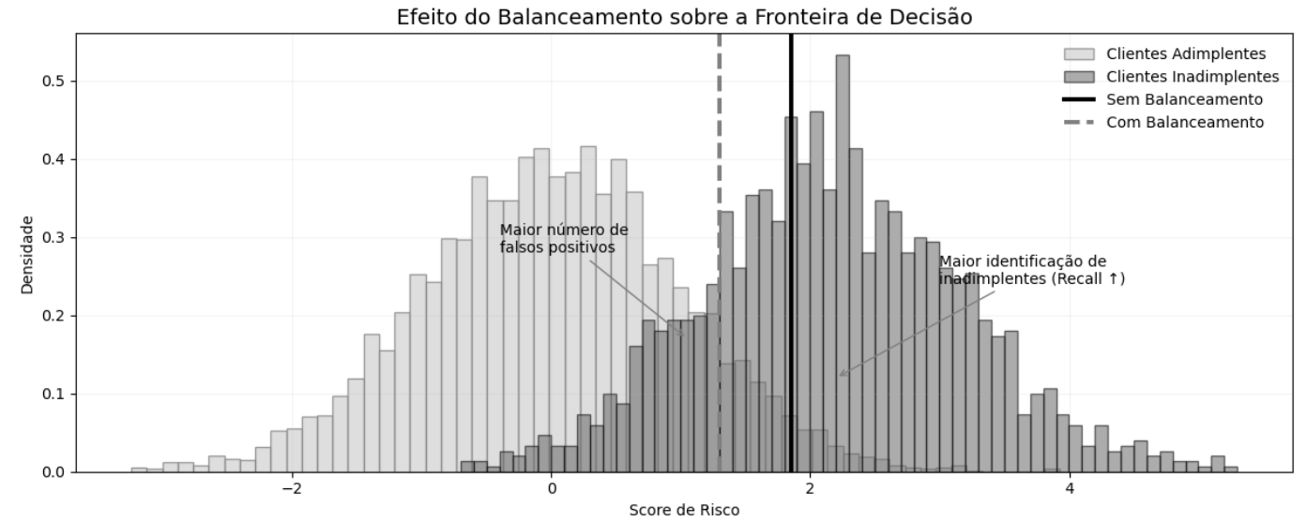
Avaliação da Decisão Operacional
Impacto sobre a precisão das classificações positivas (Precision)
Métrica | O que avalia na concessão de crédito
Precision | Proporção dos clientes classificados como inadimplentes que realmente apresentam inadimplência.
O aumento da capacidade de identificação da inadimplência foi acompanhado por uma redução da precisão (Precision) das classificações positivas.
Enquanto o modelo sem balanceamento apresentou Precision de 59,46%, as estratégias balanceadas produziram valores próximos de 38%.
Esse comportamento reflete o aumento da sensibilidade do modelo à classe inadimplente.
Ao ampliar a região do espaço de características classificada como pertencente à classe 1, o modelo identifica um número maior de clientes inadimplentes, porém também aumenta a quantidade de clientes adimplentes incorretamente classificados como inadimplentes (falsos positivos).
Trata-se do trade-off esperado entre sensibilidade e precisão decorrente da alteração da função de perda ou da redistribuição das observações utilizadas durante o treinamento.

Slide 34
Avaliação da Decisão Operacional
Equilíbrio entre identificação e precisão (F1-score)
Métrica | O que avalia na concessão de crédito
F1-score | Equilíbrio entre a capacidade de identificar inadimplentes e a precisão dessas identificações.
Apesar da redução observada na Precision, todas as estratégias de balanceamento apresentaram aumento do F1-score.
O modelo sem balanceamento obteve F1 de 40,82%, enquanto as estratégias balanceadas alcançaram aproximadamente 49%.
Esse resultado indica que o ganho obtido na identificação dos clientes inadimplentes foi suficiente para compensar a redução da precisão, produzindo um equilíbrio superior entre ambas as métricas.
Sob a perspectiva operacional, o aumento do F1-score evidencia uma melhora global da capacidade de classificação da classe inadimplente a partir da eficiência da regra de decisão final.
Entre as abordagens testadas, o Under-sampling apresenta o melhor desempenho global em termos de F1-score, indicando o ponto mais eficiente de trade-off entre captura de inadimplentes e qualidade das classificações da classe positiva (inadimplente), isto é, a precisão das detecções de risco.
Balanceamento Modelo Full | Recall (classe 1) | Precision (classe 1) | F1 (classe 1)
Class Weight | 68,99% | 38,51% | 49,43%
Under | 68,70% | 38,86% | 49,64%
Sem Balanceamento | 31,07% | 59,46% | 40,82%
SMOTE | 68,82% | 38,50% | 49,38%
Híbrido | 68,82% | 38,50% | 49,38%

Slide 35
Avaliação da Decisão Operacional
Escolha da Estratégia de Balanceamento
A comparação demonstrou que todas as estratégias de balanceamento preservaram as propriedades estatísticas do modelo, apresentando desempenho semelhante em capacidade discriminatória, generalização e estabilidade.
No contexto operacional de crédito, entretanto, pequenas diferenças nas métricas de classificação tornam-se relevantes por impactarem diretamente o equilíbrio entre identificação da inadimplência e aprovação de clientes adimplentes.
Balanceamento Modelo Full | AUC_TREINO | AUC_CV | AUC_B2 | AUC_B1 | STD_CV | DROP_B3_B1 | OVERFIT | KS_B1 | PSI | Recall (classe 1) | Precision (classe 1) | F1 (classe 1)
Sem Balanceamento | 0.7003 | 0.6975 | 0.7170 | 0.7514 | 0.0056 | 0.0539 | 0.0028 | 38,49% | 0.0686 | 31,07% | 59,46% | 40,82%
Class Weight | 0.7010 | 0.6981 | 0.7177 | 0.7512 | 0.0056 | 0.0531 | 0.0028 | 38,25% | 0.0667 | 68,99% | 38,51% | 49,43%
SMOTE | 0.6997 | 0.6967 | 0.7151 | 0.7505 | 0.0055 | 0.0539 | 0.0031 | 38,14% | 0.0556 | 68,82% | 38,50% | 49,38%
Under | 0.7006 | 0.6980 | 0.7166 | 0.7511 | 0.0049 | 0.0531 | 0.0026 | 38,67% | 0.0687 | 68,70% | 38,86% | 49,64%
Híbrido | 0.6997 | 0.6967 | 0.7151 | 0.7505 | 0.0055 | 0.0539 | 0.0031 | 38,14% | 0.0556 | 68,82% | 38,50% | 49,38%
Entre as estratégias avaliadas, o Under-sampling apresentou:
Menor variabilidade entre os folds (STD_CV = 0,0049)
Menor nível de overfitting (0,0026)
Maior estatística KS (38,67%)
Melhor equilíbrio entre Recall e Precision (F1 = 49,64%)
Desempenho discriminatório equivalente às demais estratégias (AUC_B1 = 0,7511)
Implementação metodologicamente mais simples, sem introdução de observações sintéticas.
Considerando a equivalência estatística entre as estratégias avaliadas, a escolha pelo Under-sampling foi fundamentada pelo melhor equilíbrio operacional observado nas métricas de classificação, aliado à maior preservação da a capacidade de discriminação, a estabilidade e a generalização do modelo.

Slide 36
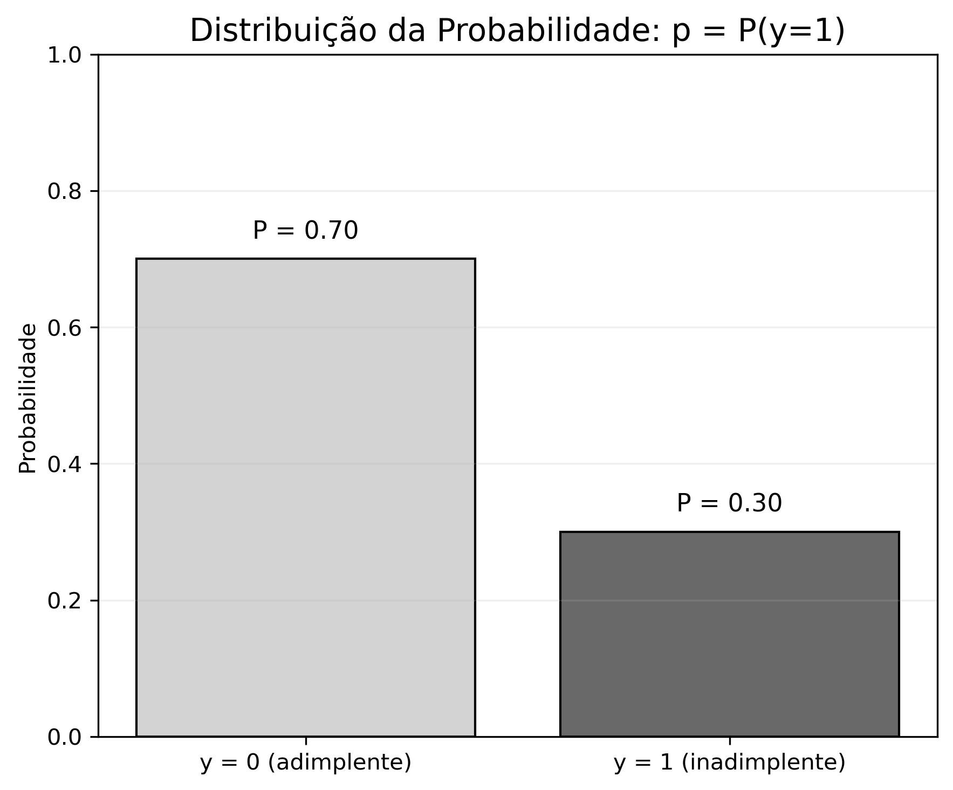
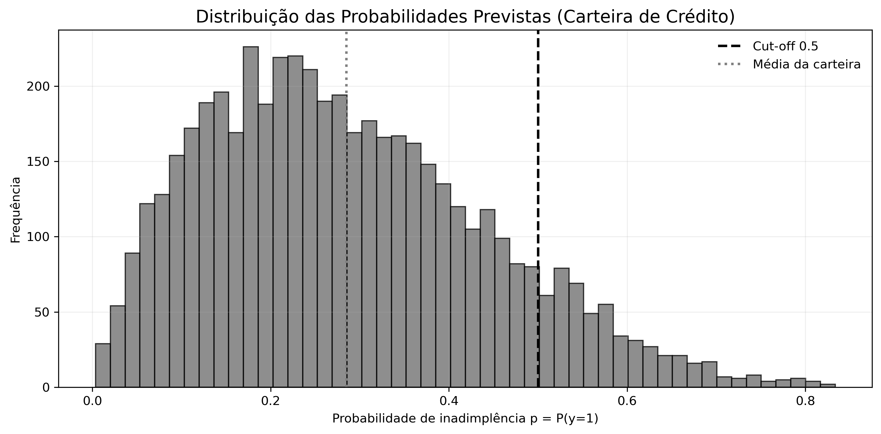

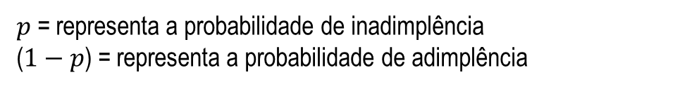
Regressão Logística | Probabilidade e Score de Risco
Probabilidade do Evento
Definida a estratégia de balanceamento e treinamento do modelo, o próximo passo consiste em compreender como a Regressão Logística constrói a estimativa do risco de inadimplência.
Durante o processo de estimação dos parâmetros a regressão logística não modela diretamente a probabilidade de inadimplência (definição do evento binário de adimplência ou inadimplência), mas sim a chance relativa de ocorrência do evento (odds), definida como a razão entre a probabilidade do evento ocorrer e não ocorrer.
$p$ = representa a probabilidade de inadimplência
($1−p$) = representa a probabilidade de adimplência
$p$= $P(y=1)$
onde:

Slide 37
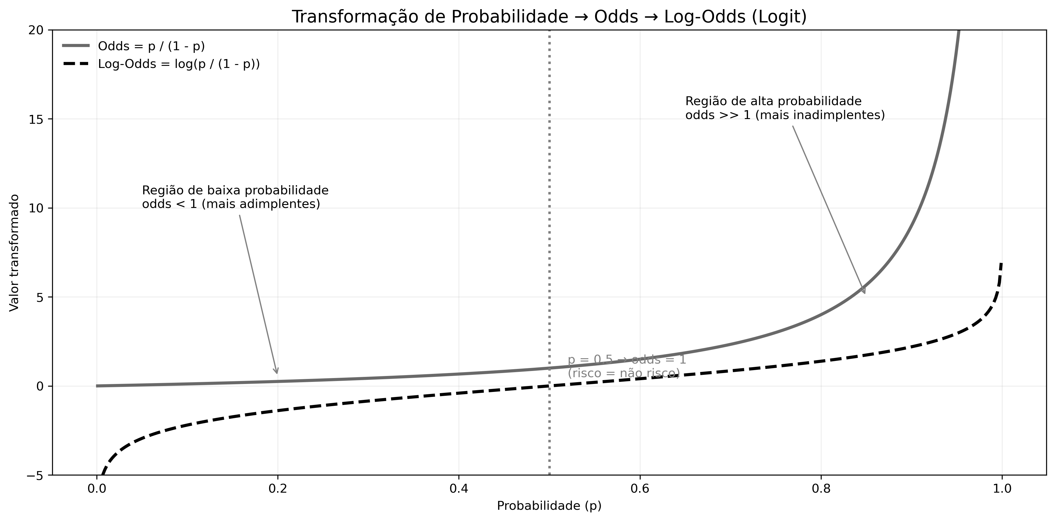
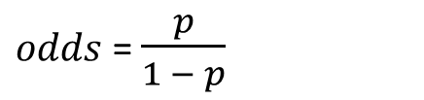
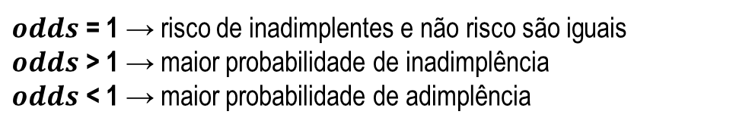
Regressão Logística | Probabilidade e Score de Risco
Transformação 1: Odds
A probabilidade, isoladamente, descreve apenas a chance de ocorrência do evento, para comparar diretamente a relação entre as duas classes (registros adimplentes e inadimplentes), utiliza-se a medida denominada odds (chance relativa), definida como a razão entre a probabilidade do evento ocorrer e a probabilidade de ele não ocorrer.
$odds$ = 1 → risco de inadimplentes e não risco são iguais
$odds$ > 1 → maior probabilidade de inadimplência
$odds$ < 1 → maior probabilidade de adimplência
$odds$= $\frac{p}{1 − p}$

Slide 38


Regressão Logística | Probabilidade e Score de Risco
Transformação 2: Log-Odds (Logit)
Embora as odds permitam comparar diretamente as chances de ocorrência do evento, seus valores permanecem restritos ao intervalo (0, +∞). Para que essa relação possa ser representada como uma combinação linear das variáveis explicativas, aplica-se o logaritmo natural das odds, originando o log-odds (ou logit), que corresponde ao score linear da Regressão Logística.
Nesse espaço linear, o modelo estima os coeficientes associados a cada variável, quantificando sua contribuição para o aumento ou redução do risco estimado de inadimplência.
$$log \left(\frac{p}{1 − p}\right)$$
$p$ = inadimplência (evento)
$(1 − p$) = adimplência (não-evento)

Slide 39
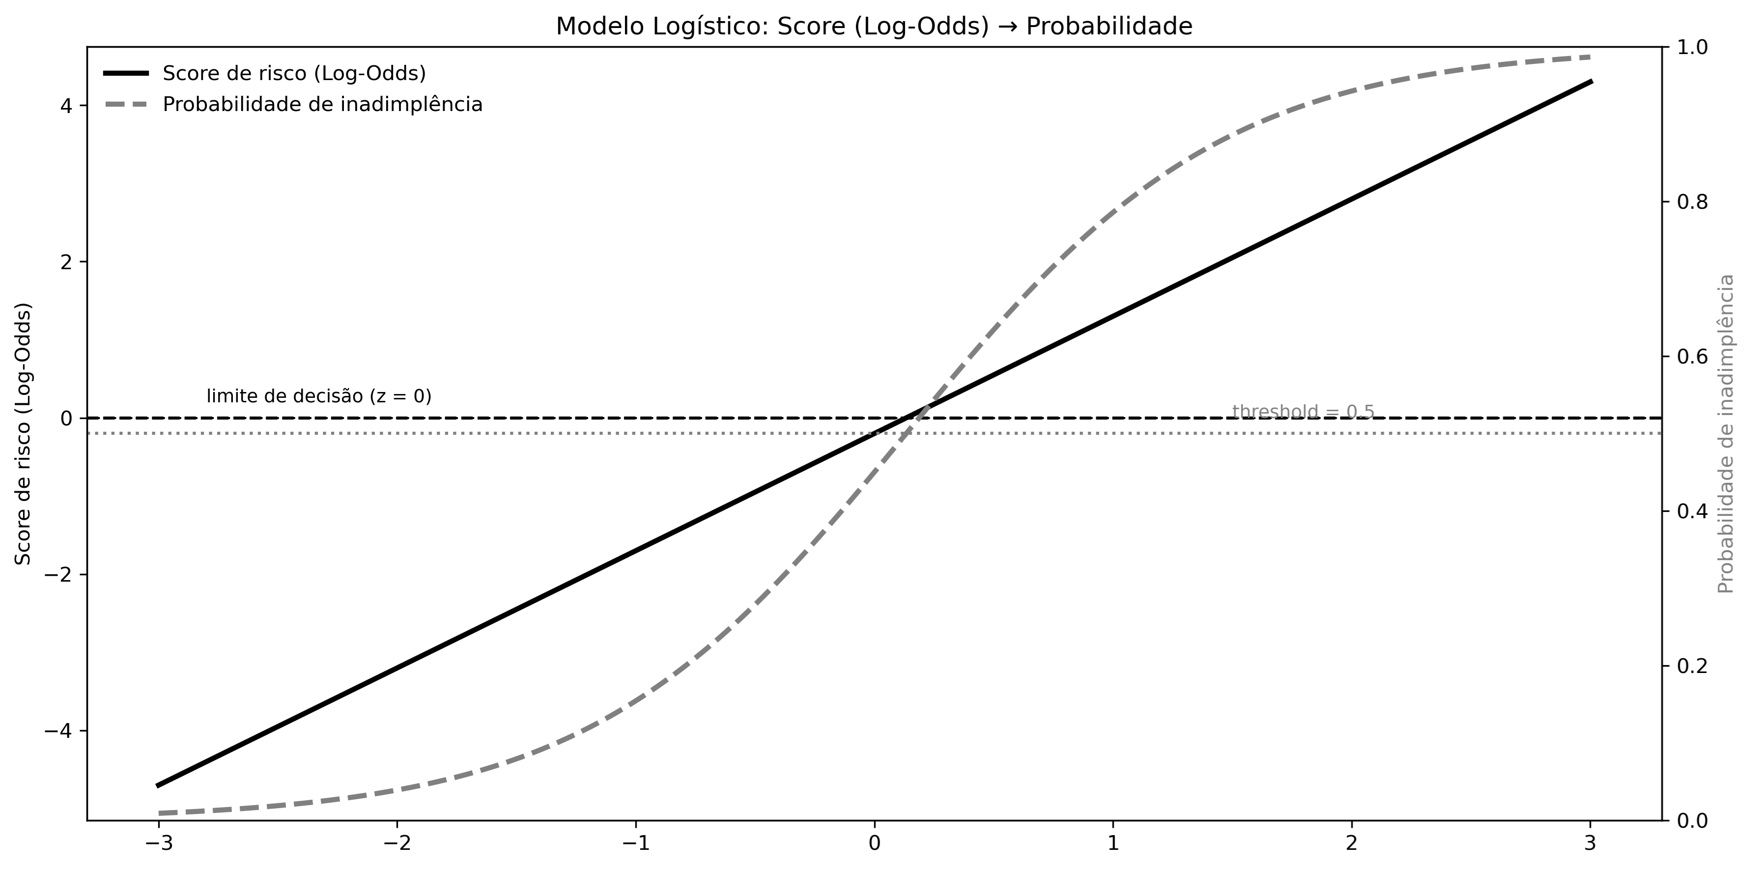
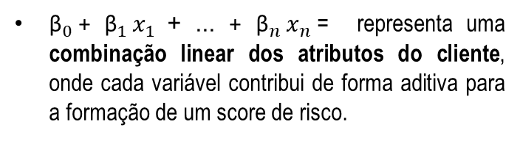
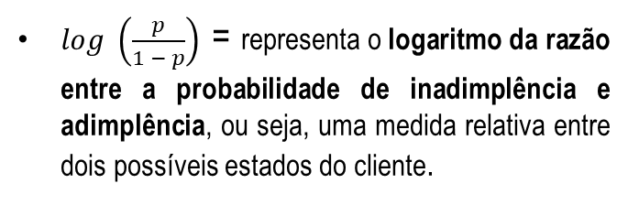
Regressão Logística | Probabilidade e Score de Risco
Modelo Linear no Espaço log-odds
A regressão logística assume que o risco de inadimplência não é modelado diretamente em termos de probabilidade, mas sim como uma combinação linear das variáveis explicativas no espaço em escala intermediária chamada log-odds (ou logit) e na construção do score de risco (onde os coeficientes (${\text{β}}_{1 },{\text{β}}_{2 }$, ${\text{β}}_{3 }$, etc) atuam):
$log \left(\frac{p}{1 − p}\right)$ = ${\text{β}}_{0 }$+ ${\text{β}}_{1 }x_{1 }$+ ${\text{β}}_{2 }x_{2 }+{\text{β}}_{3 }x_{3 }+{\text{β}}_{4 }x_{4 }$ + ... + ${\text{β}}_{n }x_{n }$
Onde:
$log \left(\frac{p}{1 − p}\right)$ = representa o logaritmo da razão entre a probabilidade de inadimplência e adimplência, ou seja, uma medida relativa entre dois possíveis estados do cliente.
${\text{β}}_{0 }$+ ${\text{β}}_{1 }x_{1 }$+ ... + ${\text{β}}_{n }x_{n }$= representa uma combinação linear dos atributos do cliente, onde cada variável contribui de forma aditiva para a formação de um score de risco.
:

Slide 40

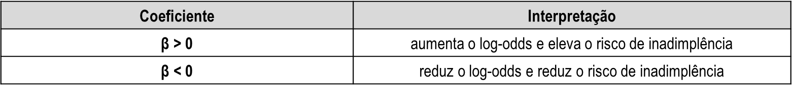
Interpretação dos Coeficientes da Regressão Logística
Durante o treinamento, a Regressão Logística estima os coeficientes β que melhor descrevem a relação entre as características dos clientes e o risco de inadimplência.
$log \left(\frac{p}{1 − p}\right)$ = ${\text{β}}_{0 }$+ ${\text{β}}_{1 }x_{1 }$+ ${\text{β}}_{2 }x_{2 }+{\text{β}}_{3 }x_{3 }+{\text{β}}_{4 }x_{4 }$ + ... + ${\text{β}}_{n }x_{n }$
Cada coeficiente (β) representa a contribuição marginal de uma variável para o score de risco construído no espaço log-odds.
O sinal do coeficiente indica a direção do efeito sobre o risco de inadimplência, enquanto sua magnitude indica a intensidade dessa influência sobre o score de risco
Coeficiente | Interpretação
$\text{β}$ > 0 | aumenta o log-odds e eleva o risco de inadimplência
$\text{β}$ < 0 | reduz o log-odds e reduz o risco de inadimplência
Para comparar a contribuição relativa das variáveis, utiliza-se o módulo dos coeficientes estimados:
$Importância$= ∣ ${\text{β}}_{ }$∣
Essa medida elimina apenas o sinal, preservando a intensidade do efeito de cada variável sobre o score.
Quanto maior o valor de ∣ ${\text{β}}_{ }$∣, maior a contribuição relativa da variável na construção do score de risco, permitindo identificar quais características exercem maior impacto na diferenciação entre clientes de maior e menor risco.

Slide 41
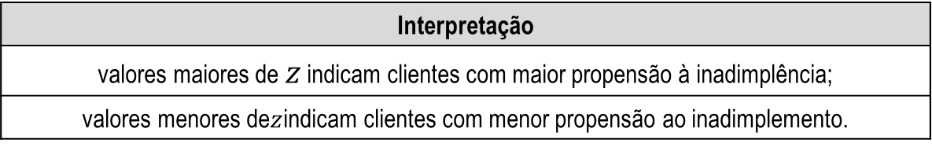
Da Construção do Score à Probabilidade Estimada
Da Escala Log-Odds à Probabilidade de Inadimplência
Após estimar os coeficientes da Regressão Logística, o modelo combina os efeitos de todas as variáveis para construir um score linear de risco, definido por:
$z$ = ${\text{β}}_{0 }$+ ${\text{β}}_{1 }x_{1 }$+ ${\text{β}}_{2 }x_{2 }+{\text{β}}_{3 }x_{3 }+{\text{β}}_{4 }x_{4 }$ + ... + ${\text{β}}_{n }x_{n }$
Matematicamente, $z$ corresponde à combinação linear entre as características observadas do cliente e os coeficientes estimados pelo modelo.
Cada variável contribui positiva ou negativamente para $z$ conforme sua magnitude e sinal.
Sob a perspectiva estatística, esse score representa o logaritmo da razão de chances (log-odds) de inadimplência.
Interpretação em crédito
Interpretação
valores maiores de $z$ indicam clientes com maior propensão à inadimplência;
valores menores de$z$indicam clientes com menor propensão ao inadimplemento.
O score $z$ funciona como uma escala contínua de risco relativo e pode assumir qualquer valor real − ∞ < $z$ < + ∞.
Entretanto, essa escala ainda não representa uma probabilidade e não permitem interpretar diretamente qual é a probabilidade de inadimplência, pois não pertencem à escala natural das probabilidades (0 a 1).
Em outras palavras, o modelo consegue ordenar os clientes por risco, mas ainda não informa qual a probabilidade estimada de inadimplência para cada um.

Slide 42
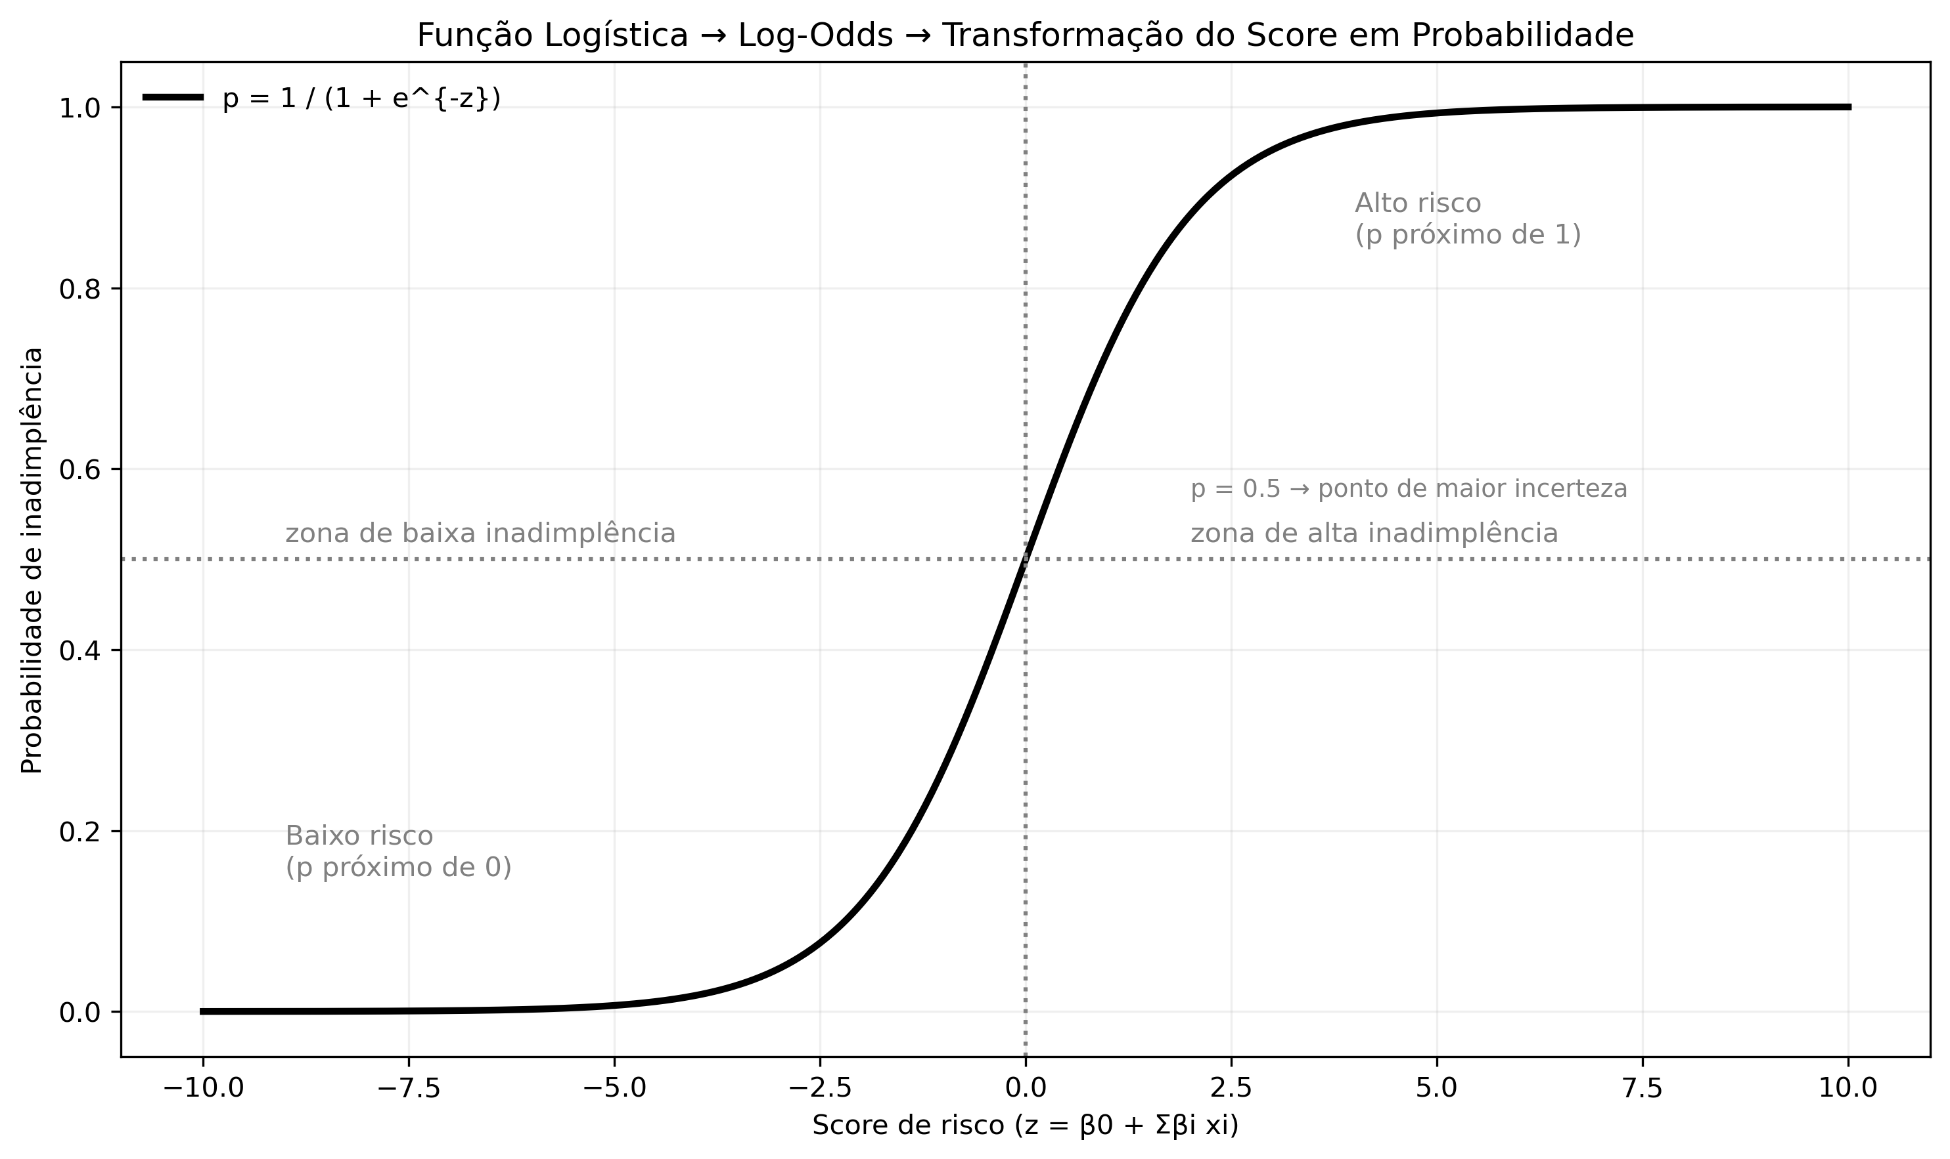
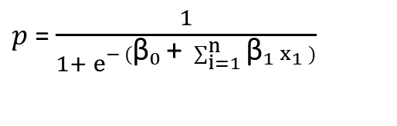


Da Construção do Score à Probabilidade Estimada
A função logística
$p$ = $\frac{1}{1+ e^{−z}}$
Para converter o score $z$ em uma probabilidade, aplica-se a função logística:
$p$ = $\frac{1}{1+ e^{− ({\text{β}}_{0 }\text{+} \sum_{i=1}^{n}{{\text{β}}_{1 }x_{1 }})}}$
Substituindo a definição do score linear em $z$:
A função logística realiza uma transformação monotônica sobre o score linear.
Isso significa que ela não altera a posição relativa dos clientes, apenas muda a escala utilizada para representar o risco.
Ou seja, quem apresentava maior risco antes da transformação continua apresentando maior risco depois da transformação.
E converte qualquer valor de $z$, que pode variar de:
− ∞ < $z$ < + ∞
para um valor compreendido entre 0 e 1, permitindo interpretar o resultado como uma probabilidade estimada de inadimplência.
Até aqui, o modelo responde qual é a probabilidade estimada de inadimplência.
O próximo passo é compreender como essa estimativa é construída, analisando a contribuição de cada coeficiente para a formação do score de risco.

Slide 43
Interpretação dos Coeficientes da Regressão Logística
Embora a função logística transforme o score em uma probabilidade interpretável, o score continua sendo construído pela contribuição conjunta dos coeficientes estimados para cada variável.
Dessa forma, compreender esses coeficientes permite identificar quais características exerceram maior influência na estimativa do risco de inadimplência.
Com base na direção do efeito (coeficiente ( β )), e na intensidade da contribuição relativa (| β |), a tabela a seguir apresenta a interpretação das variáveis do modelo em relação ao risco estimado de inadimplência.
Variável | Coeficiente | Importância
ATRASOS_CONTAGEM_B3 | 0,30489 | 0,30489
ATRASO_MEDIO_B3 | 0,254364 | 0,254364
PROP_PAGAMENTO_TRAT_5 | 0,107332 | 0,107332
VOL_PROP_PAGAMENTO_B3 | 0,106841 | 0,106841
PROP_NEGATIVA_FLAG_B3 | 0,105976 | 0,105976
AGE_SQ | 0,082512 | 0,082512
ENDIVIDAMENTO_6 | 0,053209 | 0,053209
UTILIZACAO_6 | 0,053209 | 0,053209
UTIL_B3 | 0,050215 | 0,050215
MEDIA_ENDIVIDAMENTO_B3 | 0,050215 | 0,050215
UTIL_ZERO_B3 | 0,046224 | 0,046224
ENDIVIDAMENTO_5 | 0,045174 | 0,045174
UTILIZACAO_5 | 0,045174 | 0,045174
O modelo tem como variável alvo a inadimplência (default = 1).
Dessa forma, coeficientes positivos estão associados ao aumento da probabilidade estimada de inadimplência, enquanto coeficientes negativos indicam redução desse risco, mantendo constantes as demais variáveis do modelo.

Slide 44
Interpretação dos Coeficientes da Regressão Logística
Embora a função logística transforme o score em uma probabilidade interpretável, o score continua sendo construído pela contribuição conjunta dos coeficientes estimados para cada variável.
Dessa forma, compreender esses coeficientes permite identificar quais características exerceram maior influência na estimativa do risco de inadimplência.
Com base na direção do efeito (coeficiente ( β )), e na intensidade da contribuição relativa (| β |), a tabela a seguir apresenta a interpretação das variáveis do modelo em relação ao risco estimado de inadimplência.
Variável | Coeficiente | Importância
PROP_PAGAMENTO_VOLATIL_B3 | 0,044316 | 0,044316
PROP_PAGAMENTO_TRAT_6 | 0,035172 | 0,035172
PROP_SUPERIOR_FLAG_6 | 0,019151 | 0,019151
TENDENCIA_UTIL_B3 | 0,017886 | 0,017886
TEND_ENDIVIDAMENTO_B3 | 0,017886 | 0,017886
ATRASO_VOLATIL_B3 | 0,011001 | 0,011001
PROP_SUPERIOR_FLAG_5 | 0,005791 | 0,005791
UTIL_VOLATIL_B3 | 0,003268 | 0,003268
O modelo tem como variável alvo a inadimplência (default = 1).
Dessa forma, coeficientes positivos estão associados ao aumento da probabilidade estimada de inadimplência, enquanto coeficientes negativos indicam redução desse risco, mantendo constantes as demais variáveis do modelo.

Slide 45
Interpretação dos Coeficientes da Regressão Logística
Embora a função logística transforme o score em uma probabilidade interpretável, o score continua sendo construído pela contribuição conjunta dos coeficientes estimados para cada variável.
Dessa forma, compreender esses coeficientes permite identificar quais características exerceram maior influência na estimativa do risco de inadimplência.
Com base na direção do efeito (coeficiente ( β )), e na intensidade da contribuição relativa (| β |), a tabela a seguir apresenta a interpretação das variáveis do modelo em relação ao risco estimado de inadimplência.
Variável | Coeficiente | Importância
BILL_AMT5 | -0,310216 | 0,310216
LIMIT_BAL | -0,208908 | 0,208908
PAY_AMT6 | -0,12559 | 0,12559
PROP_PAGAMENTO_5 | -0,106797 | 0,106797
MARRIAGE | -0,102967 | 0,102967
PROP_NEGATIVA_FLAG_5 | -0,088934 | 0,088934
MEDIA_PROP_PAGAMENTO_B3 | -0,072411 | 0,072411
PROP_NEGATIVA_FLAG_6 | -0,072177 | 0,072177
AGE | -0,049377 | 0,049377
PROP_SUPERIOR_FLAG_B3 | -0,042603 | 0,042603
SEX | -0,041541 | 0,041541
PROP_PAGAMENTO_VOLATIL_LOG_B3 | -0,039499 | 0,039499
EDUCATION | -0,029278 | 0,029278
O modelo tem como variável alvo a inadimplência (default = 1).
Dessa forma, coeficientes positivos estão associados ao aumento da probabilidade estimada de inadimplência, enquanto coeficientes negativos indicam redução desse risco, mantendo constantes as demais variáveis do modelo.

Slide 46
Interpretação dos Coeficientes da Regressão Logística
Embora a função logística transforme o score em uma probabilidade interpretável, o score continua sendo construído pela contribuição conjunta dos coeficientes estimados para cada variável.
Dessa forma, compreender esses coeficientes permite identificar quais características exerceram maior influência na estimativa do risco de inadimplência.
Com base na direção do efeito (coeficiente ( β )), e na intensidade da contribuição relativa (| β |), a tabela a seguir apresenta a interpretação das variáveis do modelo em relação ao risco estimado de inadimplência.
Variável | Coeficiente | Importância
PAY_AMT5 | -0,027497 | 0,027497
CONCENTRACAO_UTIL_B3 | -0,017853 | 0,017853
BILL_AMT6 | -0,016595 | 0,016595
PROP_PAGAMENTO_6 | -0,006478 | 0,006478
O modelo tem como variável alvo a inadimplência (default = 1).
Dessa forma, coeficientes positivos estão associados ao aumento da probabilidade estimada de inadimplência, enquanto coeficientes negativos indicam redução desse risco, mantendo constantes as demais variáveis do modelo.

Slide 47
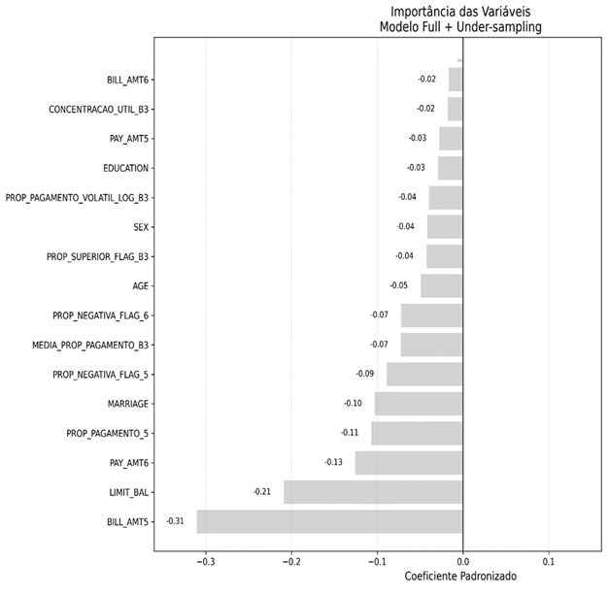
Interpretação dos Coeficientes da Regressão Logística
Principais Evidências do Modelo
BILL_AMT5 (β = -0,310 | |β| = 0,310)
Definição: saldo da fatura do quinto mês anterior.
Trata-se do maior coeficiente absoluto do modelo, tornando essa a variável de maior contribuição individual para a redução do score de risco entre todas as variáveis selecionadas
Nesse contexto, resultado indica que essa informação adicionou evidência estatística de menor risco dentro do conjunto de características observadas, sem implicar que saldos elevados, por si só, reduzam a inadimplência.
Obs: Cada coeficiente representa o efeito marginal de uma variável sobre o log-odds (e, consequentemente, sobre a probabilidade estimada) refletindo sua contribuição incremental na construção do score de risco sob a hipótese de ceteris paribus, isto é, mantendo constantes todas as demais variáveis do modelo. E não uma relação causal isolada.

Slide 48
Interpretação dos Coeficientes da Regressão Logística
Principais Evidências do Modelo
LIMIT_BAL (β = -0,209 | |β| = 0,209)
Definição: limite de crédito concedido.
O coeficiente negativo indica que maiores limites de crédito reduzem o score de risco.
Sua magnitude coloca essa variável entre as principais contribuições negativas do modelo.
Em crédito, limites elevados normalmente refletem clientes previamente avaliados como menos arriscados pelas políticas de concessão. O modelo captura esse comportamento como um forte indicador indireto de qualidade de crédito.
Obs: Cada coeficiente representa o efeito marginal de uma variável sobre o log-odds (e, consequentemente, sobre a probabilidade estimada) refletindo sua contribuição incremental na construção do score de risco sob a hipótese de ceteris paribus, isto é, mantendo constantes todas as demais variáveis do modelo. E não uma relação causal isolada.

Slide 49
Interpretação dos Coeficientes da Regressão Logística
Principais Evidências do Modelo
PAY_AMT6 (β = -0,126 | |β| = 0,126)
Definição: valor pago no mês mais recente.
O coeficiente negativo atribuído a PAY_AMT6 mostra que pagamentos maiores reduzem a probabilidade estimada de inadimplência.
Sua magnitude indica uma influência relevante na construção do score, embora inferior às variáveis estruturais como limite de crédito e saldo da fatura.
O que nos leva a interpretação de que pagamentos elevados indicam capacidade de liquidação das obrigações financeiras e reduzem o risco projetado pelo modelo.
Obs: Cada coeficiente representa o efeito marginal de uma variável sobre o log-odds (e, consequentemente, sobre a probabilidade estimada) refletindo sua contribuição incremental na construção do score de risco sob a hipótese de ceteris paribus, isto é, mantendo constantes todas as demais variáveis do modelo. E não uma relação causal isolada.

Slide 50
Interpretação dos Coeficientes da Regressão Logística
Principais Evidências do Modelo
PROP_PAGAMENTO_5
Definição: proporção do saldo efetivamente paga.
O coeficiente negativo atribuído a PROP_PAGAMENTO_5 indica redução do risco conforme aumenta a proporção paga.
A magnitude demonstra que essa variável possui influência semelhante à de MARRIAGE, sendo uma das principais variáveis comportamentais do modelo.
Mais importante do que o valor absoluto pago é o percentual da dívida efetivamente liquidado.
Quanto maior essa proporção, maior a evidência de disciplina financeira.
Obs: Cada coeficiente representa o efeito marginal de uma variável sobre o log-odds (e, consequentemente, sobre a probabilidade estimada) refletindo sua contribuição incremental na construção do score de risco sob a hipótese de ceteris paribus, isto é, mantendo constantes todas as demais variáveis do modelo. E não uma relação causal isolada.

Slide 51
Interpretação dos Coeficientes da Regressão Logística
Demais variáveis associadas à redução do risco
Comportamento consistente de pagamento:
MEDIA_PROP_PAGAMENTO_B3 (-0,072): histórico de pagamentos proporcionalmente elevados reduz o risco estimado.
PROP_NEGATIVA_FLAG_5 (-0,089) e PROP_NEGATIVA_FLAG_6 (-0,072): pagamentos superiores ao saldo da fatura estiveram associados a perfis de menor risco.
PROP_SUPERIOR_FLAG_B3 (-0,043): recorrência desse comportamento ao longo do histórico reforça a redução do risco.
PAY_AMT5 (-0,027): pagamentos elevados em meses anteriores contribuem para o score, embora com menor intensidade que PAY_AMT6.
PROP_PAGAMENTO_6 (-0,006): adiciona pouca informação marginal após consideradas as demais variáveis do modelo.
Obs: Cada coeficiente representa o efeito marginal de uma variável sobre o log-odds (e, consequentemente, sobre a probabilidade estimada) refletindo sua contribuição incremental na construção do score de risco sob a hipótese de ceteris paribus, isto é, mantendo constantes todas as demais variáveis do modelo. E não uma relação causal isolada.

Slide 52
Interpretação dos Coeficientes da Regressão Logística
Demais variáveis associadas à redução do risco
Características Cadastrais
MARRIAGE (-0,103): determinadas categorias do estado civil apresentaram menor risco relativo em comparação à categoria de referência.
AGE (-0,049): após o controle pelas demais variáveis do modelo, a idade apresentou contribuição negativa de baixa magnitude para o score de risco, indicando um efeito marginal relativamente pequeno na estimativa de inadimplência.
SEX (-0,042) e EDUCATION (-0,029): apresentaram pequena contribuição para o modelo, refletindo diferenças estatísticas entre categorias, sem interpretação causal.
Variáveis cadastrais possuem contribuição complementar, mas seu efeito é significativamente menor do que o das variáveis comportamentais de crédito.
Obs: Cada coeficiente representa o efeito marginal de uma variável sobre o log-odds (e, consequentemente, sobre a probabilidade estimada) refletindo sua contribuição incremental na construção do score de risco sob a hipótese de ceteris paribus, isto é, mantendo constantes todas as demais variáveis do modelo. E não uma relação causal isolada.

Slide 53
Interpretação dos Coeficientes da Regressão Logística
Demais variáveis associadas à redução do risco
Dinâmica da utilização do crédito
CONCENTRACAO_UTIL_B3 (-0,018): determinados padrões de concentração da utilização estiveram associados à redução do risco.
BILL_AMT6 (-0,017): comportamento semelhante ao observado em BILL_AMT5, porém com contribuição marginal inferior.
PROP_PAGAMENTO_VOLATIL_LOG_B3 (-0,039): após a transformação logarítmica, contribuiu para capturar relações não lineares da volatilidade dos pagamentos.
Essas variáveis refinam o score ao incorporar aspectos temporais do comportamento financeiro, porém com menor peso individual.
Obs: Cada coeficiente representa o efeito marginal de uma variável sobre o log-odds (e, consequentemente, sobre a probabilidade estimada) refletindo sua contribuição incremental na construção do score de risco sob a hipótese de ceteris paribus, isto é, mantendo constantes todas as demais variáveis do modelo. E não uma relação causal isolada.

Slide 54
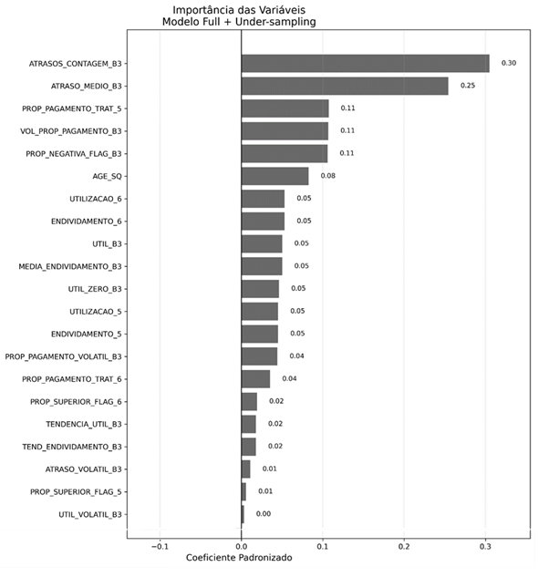
Interpretação dos Coeficientes da Regressão Logística
Principais Evidências do Modelo
ATRASOS_CONTAGEM_B3 (β = 0,305 | |β| = 0,305)
Definição: Quantidade de meses, dentro da janela histórica B3, em que o cliente apresentou atraso no pagamento (PAY_STATUS > 0).
A recorrência de atrasos representa um dos sinais mais fortes de deterioração do comportamento financeiro.
Mesmo pequenos atrasos, quando repetidos ao longo do histórico, indicam perda de regularidade nos pagamentos e elevam significativamente o risco estimado pelo modelo.
O modelo captura que clientes com maior frequência de eventos de atraso apresentam maior probabilidade de inadimplência futura.
Obs: Cada coeficiente representa o efeito marginal de uma variável sobre o log-odds (e, consequentemente, sobre a probabilidade estimada) refletindo sua contribuição incremental na construção do score de risco sob a hipótese de ceteris paribus, isto é, mantendo constantes todas as demais variáveis do modelo. E não uma relação causal isolada.

Slide 55
Interpretação dos Coeficientes da Regressão Logística
Principais Evidências do Modelo
ATRASO_MEDIO_B3 (β = 0,254 | |β| = 0,254)
Definição: atraso médio observado no histórico recente.
O coeficiente positivo indica que maiores valores de atraso médio aumentam o risco estimado, mantendo constantes as demais características do cliente.
Sua magnitude é a segunda maior contribuição positiva do modelo, indicando que não apenas a ocorrência de atrasos, mas também sua intensidade média, possui papel relevante na diferenciação dos perfis de risco.
Clientes que apresentam atrasos mais longos demonstram maior dificuldade de regularização financeira, elevando o risco projetado.
Obs: Cada coeficiente representa o efeito marginal de uma variável sobre o log-odds (e, consequentemente, sobre a probabilidade estimada) refletindo sua contribuição incremental na construção do score de risco sob a hipótese de ceteris paribus, isto é, mantendo constantes todas as demais variáveis do modelo. E não uma relação causal isolada.

Slide 56
Interpretação dos Coeficientes da Regressão Logística
Principais Evidências do Modelo
PROP_PAGAMENTO_TRAT_5 (β = 0,107 | |β| = 0,107)
Definição: proporção de pagamento do mês 5 após tratamento de valores extremos e inconsistências geradas pelo cálculo da razão entre pagamento realizado e saldo da fatura.
O resultado sugere que determinados padrões capturados pela versão tratada da proporção de pagamento, especialmente aqueles associados a situações atípicas ou inconsistentes, estiveram relacionados a clientes de maior risco.
Seu efeito deve ser interpretado em conjunto com os demais indicadores de pagamento, atrasos e utilização do crédito, uma vez que o modelo estima simultaneamente a contribuição de todas as variáveis.
Assim, o coeficiente representa a informação preditiva adicional capturada por sua versão tratada após os demais fatores do comportamento financeiro do cliente.
Obs: Cada coeficiente representa o efeito marginal de uma variável sobre o log-odds (e, consequentemente, sobre a probabilidade estimada) refletindo sua contribuição incremental na construção do score de risco sob a hipótese de ceteris paribus, isto é, mantendo constantes todas as demais variáveis do modelo. E não uma relação causal isolada.

Slide 57
Interpretação dos Coeficientes da Regressão Logística
Principais Evidências do Modelo
VOL_PROP_PAGAMENTO_B3 (β = 0,107 | |β| = 0,107)
Definição: volatilidade da proporção de pagamento ao longo do histórico recente.
O coeficiente positivo indica que maior variação no comportamento de pagamento esteve associada ao aumento do score de risco.
A magnitude posiciona essa variável entre os principais indicadores comportamentais do modelo, mostrando que a estabilidade do padrão de pagamento possui informação relevante.
Clientes com comportamento de pagamento mais instável apresentam maior incerteza sobre sua capacidade financeira.
O modelo captura essa irregularidade como um sinal adicional de risco.
Obs: Cada coeficiente representa o efeito marginal de uma variável sobre o log-odds (e, consequentemente, sobre a probabilidade estimada) refletindo sua contribuição incremental na construção do score de risco sob a hipótese de ceteris paribus, isto é, mantendo constantes todas as demais variáveis do modelo. E não uma relação causal isolada.

Slide 58
Interpretação dos Coeficientes da Regressão Logística
Principais Evidências do Modelo
PROP_NEGATIVA_FLAG_B3 (β = 0,106 | |β| = 0,106)
Definição: Indicador binário que identifica ocorrências, ao longo da janela histórica B3, em que a proporção de pagamento assumiu valores negativos após o cálculo da razão entre pagamento realizado e saldo da fatura.
Embora pagamentos superiores ao saldo possam, em alguns casos, refletir liquidação antecipada, valores negativos na proporção de pagamento frequentemente decorrem de situações operacionais específicas, como ajustes, créditos ou saldos negativos.
O modelo identificou que a recorrência desse padrão, quando analisada em conjunto com as demais variáveis, esteve associada a clientes de maior risco.
Obs: Cada coeficiente representa o efeito marginal de uma variável sobre o log-odds (e, consequentemente, sobre a probabilidade estimada) refletindo sua contribuição incremental na construção do score de risco sob a hipótese de ceteris paribus, isto é, mantendo constantes todas as demais variáveis do modelo. E não uma relação causal isolada.

Slide 59
Interpretação dos Coeficientes da Regressão Logística
Principais Evidências do Modelo
Dinâmica da utilização do crédito e endividamento
ENDIVIDAMENTO_6 (β = 0,053),
UTILIZACAO_6 (β = 0,053)
UTIL_B3 (β = 0,050)
MEDIA_ENDIVIDAMENTO_B3 (β = 0,050):
Maiores níveis de comprometimento do limite disponível estiveram associados ao aumento do risco estimado.
ENDIVIDAMENTO_5 (β = 0,045) e UTILIZACAO_5 (β = 0,045):
Reforçam o papel do nível de exposição financeira recente na construção do score.
Carteiras com maior comprometimento do limite apresentam menor margem financeira para absorver choques, aumentando o risco projetado.
Obs: Cada coeficiente representa o efeito marginal de uma variável sobre o log-odds (e, consequentemente, sobre a probabilidade estimada) refletindo sua contribuição incremental na construção do score de risco sob a hipótese de ceteris paribus, isto é, mantendo constantes todas as demais variáveis do modelo. E não uma relação causal isolada.

Slide 60
Interpretação dos Coeficientes da Regressão Logística
Principais Evidências do Modelo
Dinâmica temporal do comportamento financeiro
PROP_PAGAMENTO_VOLATIL_B3 (β = 0,044): maior instabilidade na proporção paga esteve associada ao aumento do risco.
TENDENCIA_UTIL_B3 (β = 0,018)
TEND_ENDIVIDAMENTO_B3 (β = 0,018)
Capturam movimentos crescentes de utilização e endividamento ao longo do histórico.
ATRASO_VOLATIL_B3 (β = 0,011): adiciona informação sobre instabilidade nos atrasos.
Além do nível atual de risco, o modelo incorpora a trajetória do cliente, identificando sinais de deterioração ou instabilidade financeira ao longo do tempo.
Obs: Cada coeficiente representa o efeito marginal de uma variável sobre o log-odds (e, consequentemente, sobre a probabilidade estimada) refletindo sua contribuição incremental na construção do score de risco sob a hipótese de ceteris paribus, isto é, mantendo constantes todas as demais variáveis do modelo. E não uma relação causal isolada.

Slide 61
Interpretação dos Coeficientes da Regressão Logística
Principais Evidências do Modelo
Indicadores de comportamento positivo com menor impacto
PROP_SUPERIOR_FLAG_6 (β = 0,019),
PROP_SUPERIOR_FLAG_5 (β = 0,006)
UTIL_VOLATIL_B3 (β = 0,003):
Apresentaram contribuição marginal para o aumento do score.
Embora estatisticamente presentes no modelo, possuem baixo impacto individual quando comparadas aos principais drivers de risco, funcionando como ajustes complementares na diferenciação dos clientes.
Obs: Cada coeficiente representa o efeito marginal de uma variável sobre o log-odds (e, consequentemente, sobre a probabilidade estimada) refletindo sua contribuição incremental na construção do score de risco sob a hipótese de ceteris paribus, isto é, mantendo constantes todas as demais variáveis do modelo. E não uma relação causal isolada.

Slide 62
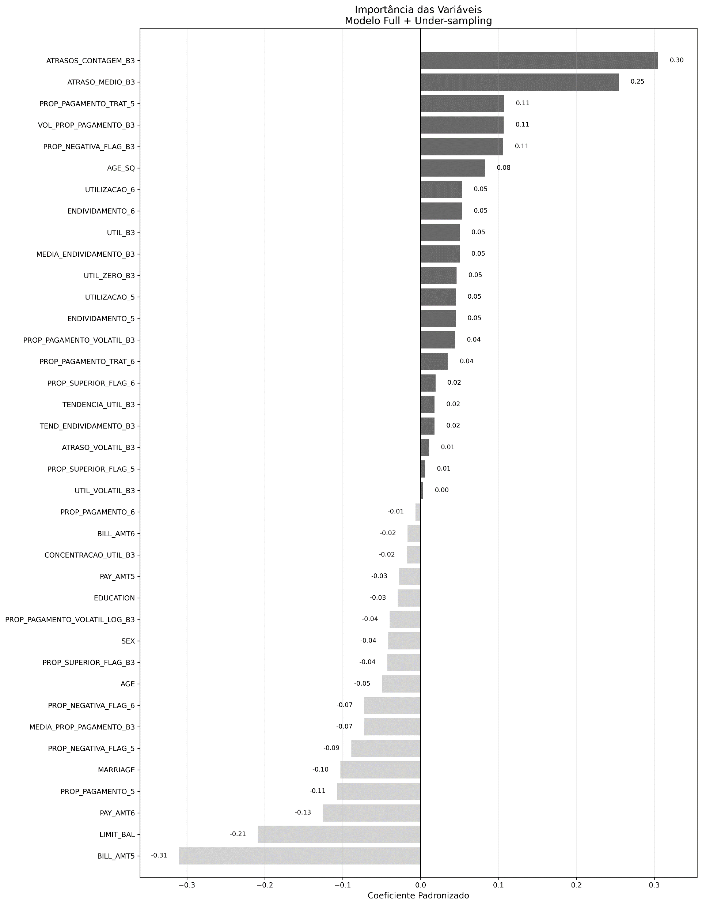
Anexo

